Slide 1

INFORME DE RENDICION DE CUENTAS DEL CONSEJO CANTONAL DE PROTECCIÓN DE DERECHOS DE SALITRE DEL AÑO 2018

Slide 2
QUE ES EL CCPD?
El Consejo Cantonal de Protección de Derechos, es organismo colegiado integrado de forma paritaria por representantes del estado y de la sociedad civil y tendrá como atribuciones la formulación, transversalización, observancia seguimiento y evaluación de las políticas públicas locales de protección integral a los grupos de atención prioritaria y en la perspectiva del ciclo de vida, con los cinco enfoques de igualdad definidos en la Constitución de la Republica del Ecuador. Será la entidad coordinadora del sistema de Protección Integral del Cantón Salitre.
Art. 8 de la Ordenanza del CCPD, literal «d» que estable como atribución: Observar, vigilar y activar mecanismos para exigir el cumplimiento de los derechos individuales y colectivos en la aplicación de los servicios públicos y privados relacionados con las políticas de igualdad. Y literal «j» Promover la conformación de los Consejos Consultivos que estime para el desarrollo de sus atribuciones, etc.

Slide 3
MARCO LEGAL DEL CCPD
El artículo 35, de la Constitución de la República del Ecuador, consagra que: “Las personas adultas mayores, niñas, niños y adolescentes, mujeres embarazadas, personas con discapacidad, personas privadas de la libertad y quienes adolezcan de enfermedades catastróficas o de alta complejidad, recibirán atención prioritaria y especializada en los ámbitos público y privado. La misma atención prioritaria recibirán las personas en situación de riesgo, las víctimas de violencia doméstica y sexual, maltrato infantil, desastres naturales o antropogénicos. El Estado prestará especial protección a las personas en condición de doble vulnerabilidad”.
El artículo 598 del Código Orgánico de Organización Territorial Autonomía y Descentralización, señalan las atribuciones de los Consejos Nacionales Para la Igualdad sobre la Formulación, la Transversalización, Observancia, Seguimiento y Evaluación de las Políticas Públicas.

Slide 4
Integración del CCPD:
Por el Estado | Por la Sociedad Civil.
Sr. Francisco Javier León Flores PRESIDENTE Dr. Jonathan Jiménez Laz DELEGADO DEL DISTRITO DE SALUD Ab. Miriam Viviana Torres Suárez DELEGADA DEL DISTRITO DE EDUCACION Teg. Richard Lozano. DELEGADO DE LA DIRECTORA DEL MIES Ing. Edgar Tapia Falcones REPRESENTANTE DE COMISION DE EQUIDAD Y GENERO DEL GADMS | Sra. Lorena Villacis Barzola REPRESENTANTE DE LA NIÑEZ Y ADOLESCENCIA Srta. Karen Chavez Palma REPRESENTANTE DE JOVENES Y ADULTOS MAYORES Sr. Oscar Pazmiño Camba REPRESENTANTE DE LAS PERSONAS CON DISCAPACIDAD Sra. Carolina Pincay Sanchez REPRESENTANTE DE ORGANIZACIONES COMUNITARIAS, ETNICAS E INTERCULTURALES Sra. Karina Osorio Brito REPRESENTANTE DE ORGANIZACIONES DE GENERO

Slide 5
Cuenta con una Secretaría Ejecutiva
Secretario Ejecutivo: Lcdo. Nilson Efrén López Hidalgo
Secretaria Contadora: Sra. Silvia Yadira Bustamante Moncada.
Auxiliar de oficina: Sra. María de los Ángeles Barriga Macías.

Slide 6
REFERENCIA LEGAL DE LA RENDICION DE CUENTAS
Art. 88 de Ley Orgánica de Participación Ciudadana que establece.- Las ciudadana y ciudadanos, en forma individual y colectiva, comunas, pueblos y nacionalidades indígenas, pueblo afroecuatoriano y montubio y demás formas licitas de organización, podrán solicitar una vez al año la rendición de cuentas de las instituciones publicas o privadas que presten servicios públicos, manejen recursos públicos o desarrollen actividades de interés publico.
Con estos antecedentes presentamos nuestro Informe Rendición de Cuentas del Consejo Cantonal de Protección de Derechos de Salitre del periodo enero del 2018 a diciembre del 2018

Slide 7
INFORME FINANCIERO

Slide 9
RESUMEN DEL INFORME TÈCNICO OPERATIVO

Slide 10
Consejo de Protección realizo en el 2018
12 Sesiones ordinarias
70 Resoluciones adoptadas para la garantía de derechos de personas o grupo prioritarios.

Slide 11
Propuestas de Políticas Publicas
Se presentaron dos PROYECTOS DE POLITICAS PUBLICAS al Gobierno Municipal de Salitre.
1.- Proyecto de Ordenanza para el Buen Vivir y Regulaciones de Tarifas e Impuestos de las Personas Adultas Mayores del Cantón Salitre.
2.- Proyecto de Ordenanza para Prevenir y Erradicar la Violencia contra las Mujeres en el Cantón Salitre.

Slide 12
REFERENTE A TRANSVERSALIZACION DE POLITICAS PUBLICAS
35 Eventos de transversalización, inclusión y promoción de derechos de personas y grupos de atención prioritaria.
TEMAS:
Buen Trato y Prevención De Abuso Sexual En Niñez Y Adolescencia y Prevención De Enfermedades Invernales y Alimentación Saludable. Dirigido A Moradores Del Rcto. Cañaveral. Coordinado Con El Distrito De Salud.
Taller: Derechos Humanos Con Énfasis A Grupos De Atención Prioritaria. Dirigido a Jóvenes.
Taller: Lenguaje Positivo Y Acciones Afirmativas Para Personas Con Discapacidades. Dirigido a Jóvenes.
Taller Sobre Derechos Que Tienen Los Adultos Mayores. Dirigido A Jóvenes.
Charla sobre derechos de personas o grupos de atención prioritaria. Dirigido a miembros de la Asociación Dame Tu Mano. Coordinado con el GADMS.
Se dicto charla de socialización de propuesta de ordenanza para personas adultas mayores para el ejercicio y garantía de sus derechos.

Slide 13
SE COORDINO EL TALLER COMO HACER UN PROYECTO DE VIDA EN CINCO PASOS.
Cómo hacer un proyecto de vida en ocho pasos. Es el tema del taller que impartió el Consejo Cantonal De Protección de Derechos CCPD. Dirigido a Jóvenes y grupos vulnerables. Este evento contó con la participación de la Instructora: Lcda. Irma Morán Carbo.
La Actividad se desarrollo en cinco días y fue coordinada por el Consejo Cantonal de Protección de Derechos CCPD y el Ab. Petter Cruz, Director de Desarrollo Social del GADM Salitre. Participaron 30 personas en la mayoría jóvenes de nuestro cantón los cuales se mostraron complacidos con los resultados obtenidos. Al finalizar se entrego certificados a los participantes.
Se dicto Taller de emprendimiento dirigido comerciantes y emprendedores con la finalidad de desarrollar técnicas de ventas y atención al cliente. Esta actividad la realiza la Dirección de Desarrollo Social y Económico y el Consejo Cantonal de Protección de Derechos CCPD

Slide 14
Se dicto charla le socialización del Proyecto de Ordenanza para adultos mayores; esto se realizó en la Parroquia La Victoria a los beneficiarios del proyecto Por una vida saludable que se ejecuta en convenio Municipio de Salitre y Mies.
Se realizó la socialización de las objeciones que hizo el ejecutivo al Proyecto de Adultos Mayores. Esta actividad fue coordinada por el CCPD y estuvo dirigida a personas adultas mayores que participan en el Proyecto Muévete Salitre por una vida Sana del GADMS-MIES.
Se dicto charla de reflexión en el buen trato al adulto mayor a los abuelitos de los niños y niñas que asisten al CDI Mis queridos Angelitos de la Coop. Virgen del Carmen de Salitre.
Se dictó Charla de Prevención y Ruta a seguir en casos de violencia intrafamiliar, a las madres de familia que pertenecen al Centro de Desarrollo Infantil “Mis queridos Angelitos, ubicado en la Coop. De Vivienda Virgen del Carmen de la Cabecera Cantonal de Salitre.
La Secretaría Ejecutiva del Consejo Cantonal de Protección de Derechos de Salitre, socializó a las madres y padres de familia los derechos de personas o grupos de atención prioritaria.

Slide 15
Se dictó Charla de Prevención y Ruta a seguir en casos de violencia intrafamiliar, a las madres de familia que pertenecen al Centro de Desarrollo Infantil “Juan Franco Guerra” que se encuentra ubicado en el Rcto. Las Ramas, perteneciente a la Parroquia General Vernaza.
Se dictó Charla de Prevención y Ruta a seguir en casos de violencia intrafamiliar, a las madres de familia que pertenecen al Centro de Desarrollo Infantil “Mi Segundo Hogar” que se encuentra ubicado en la Vía Vernaza de la Cabecera Cantonal.
Se mantuvo reunión con Directoras y Rectora de Unidades Educativas Particulares, con el objetivo de socializar el Reglamento de elección de Consejo Cantonal Consultivo de Niñas, Niños y Adolescentes del Cantón Salitre, además se entregó oficio solicitando la participación del Consejo Estudiantil de las instituciones a su cargo para el evento Asamblea para la elección del CCCNNA de Salitre a realizarse el día sábado

Slide 16
COORDINACION INTERINSTITUCIONAL PARA LA GARANTIA DE DERECHOS
5 Reuniones de la Mesa de Protección Integral de Derechos con la finalidad de garantizar el ejercicio de los derechos de las personas y grupos de atención prioritaria.
4 Reuniones de trabajo con representantes institucionales con la finalidad de garantizar derechos de grupos prioritarios.
300 Personas capacitadas y sensibilizadas en derechos.

Slide 17
SEGUIMIENTO DE POLITICAS PUBLICAS
Se visitaron y reportaron 20 casos de personas adultas mayores o con discapacidades a las entidades competentes
8 Seguimientos a los Centros de Desarrollo Infantil de Salitre. CDI Mis Queridos Angelitos De La Coop. Virgen Del Carmen Mi Segundo Hogar De La Vía A Vernaza Y Juan Franco Guerra De La Vía A Vernaza y al CDI Olmedo Rendon de Junquillal.
2 Operativos de abordaje para prevenir el Trabajo Infantil. Coordinado con el MIES (ETI)
2 Seguimientos a familias afectadas por el incendio en Salitre. Con la finalidad de constatar situación de sus derechos.

Slide 18
Orientación en Derechos
13 casos de Orientaciones en derechos en visitas recibidas en la oficina del CCPD por personas pertenecientes a grupos prioritarios.

Slide 19
DETALLE DE EVENTOS POR GRUPOS PRIORITARIOS

Slide 20
NIÑEZ Y ADOLESCENCIA

Slide 21
SE DICTO TALLER: BUEN TRATO Y PREVENCION DE ABUSO SEXUAL EN NIÑEZ Y ADOLESCENCIA Y PREVENSION DE ENFERMEDADES INVERNALES Y ALIMENTACION SALUDABLE.
FECHA: Miércoles 7 de febrero del 2018
LUGAR: RCTO.CAÑAVERAL
Consejo Cantonal de Protección de Derechos CCPD, en coordinación con el Distrito de Salud, dictó charla a moradores del Rcto. Cañaveral de la parroquia General Vernaza. Los temas tratados fueron: Buen Trato y Prevención del Abuso Sexual en niños y adolescentes, Prevencion de Enfermedades Invernales y Alimentación Saludable.
Francisco León Flores, Alcalde y Presidente CCPD.

Slide 22
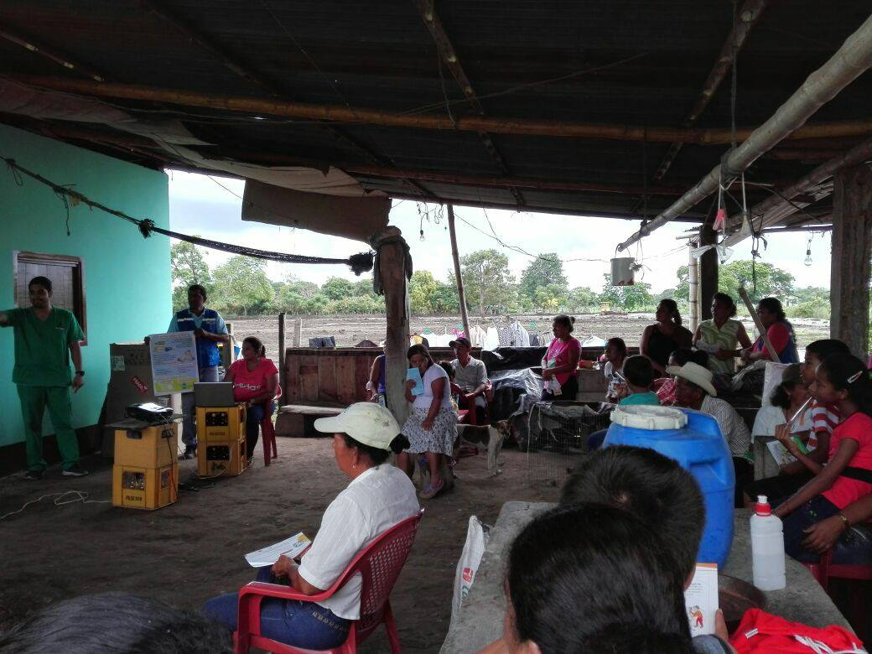
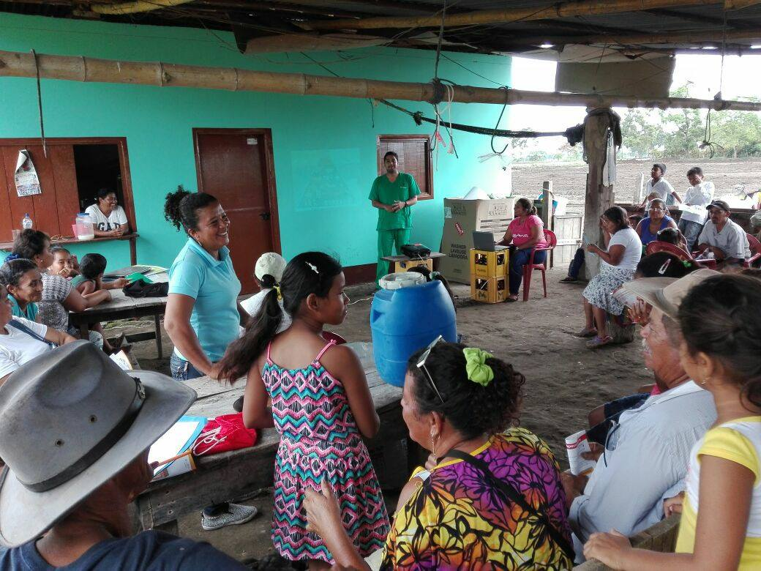
DIRIGIDO A: COMUNIDAD RECINTO CAÑAVERAL DE LA PARROQUIA GRAL VERNAZA.

Slide 23
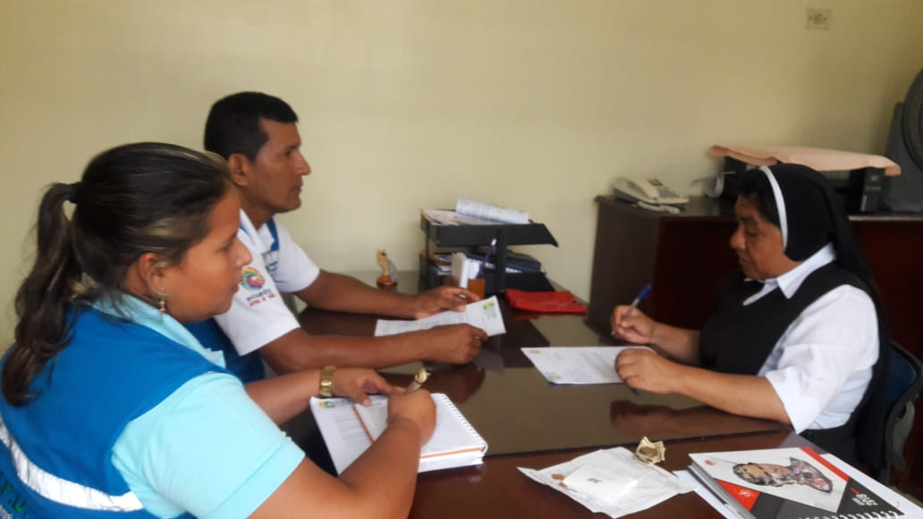
PROMOCION DE LA PARTICIPACION DE NNA
La Secretaría Ejecutiva del Consejo Cantonal de Protección de Derechos de Salitre, mantuvo reunión con Directoras y Rectora de Unidades Educativas Particulares, con el objetivo de socializar el Reglamento de elección de Consejo Cantonal Consultivo de Niñas, Niños y Adolescentes del Cantón Salitre, además se entregó oficio solicitando la participación del Consejo Estudiantil de las instituciones a su cargo para el evento Asamblea para la elección del CCCNNA de Salitre a realizarse el día sábado

Slide 24
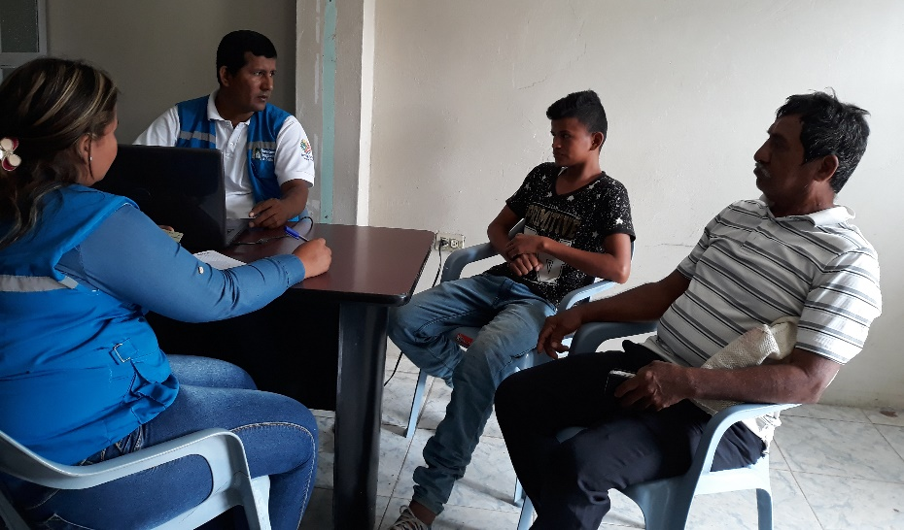
SE REPORTO UN CASO DE REINGRESO AL SISTEMA EDUCATIVO DE ADOLESCENTE QUE FUE ENCONTRADO TRABAJANDO POR EL MRL EN EL BASURAL DE SALITRE.
FECHA: Martes 29 de Mayo del 2018
Se recibió oficio Nº GADMS-DTH-RN-2018-021 con fecha 29 de mayo del 2018, firmado por el Ing. Raúl Noboa Cadena, Director de Talento Humano, donde da a conocer que en las instalaciones del depósito de desechos sólidos se encontraron un adolescente el mismo que no se encuentra estudiando y por tal motivo solicitaba se gestione el reingreso al sistema educativo.
Además se recibió en la oficina al Padre y al adolescente con quienes se dialogó y se les hizo el acompañamiento necesario para proceder con la solicitud al Distrito de Educación para el proceso de reingreso al sistema educativo

Slide 25
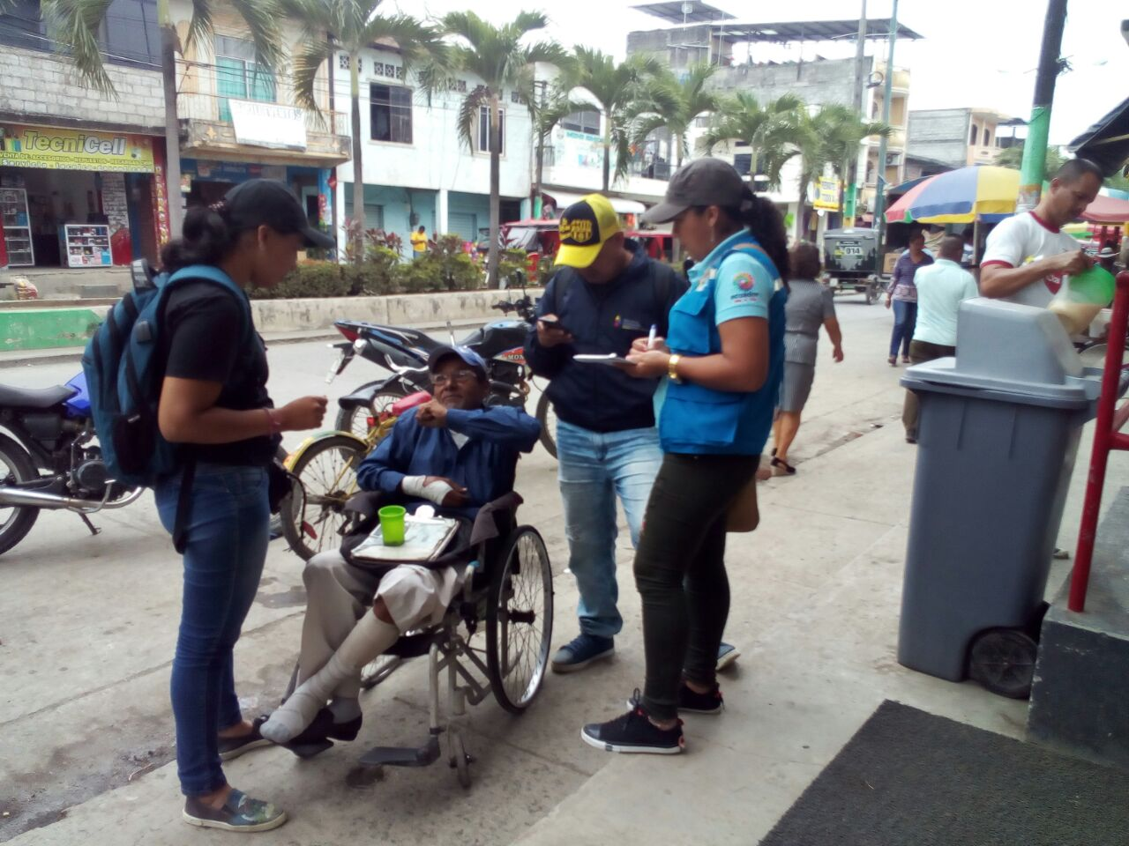
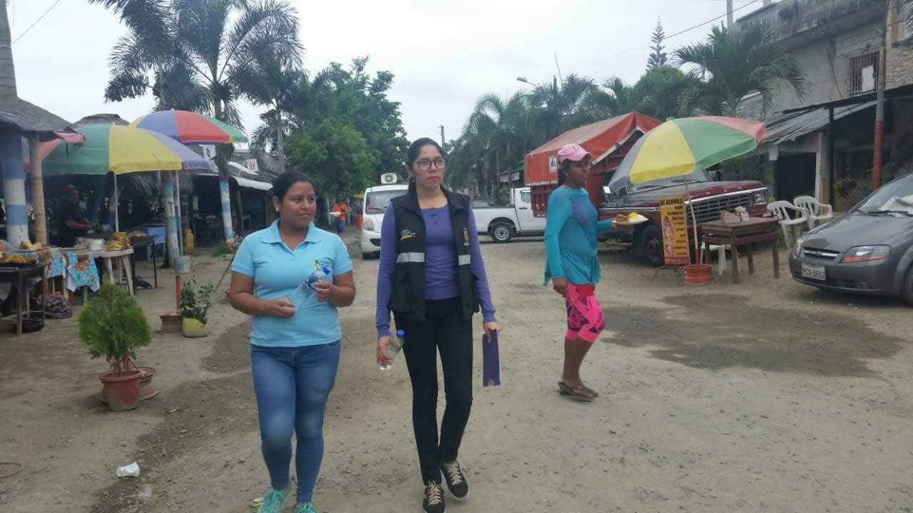
OPERATIVO DE ABORDAJE DEL FERIADO DEL 24 DE MAYO
FECHA: Viernes 25 de Mayo del 2018
LUGAR: SALITRE
El Consejo Cantonal de Protección de Derechos a través de la Vicepresidenta Sra. Carolina Pincay y el miembro principal Sra. Karen Chávez, participaron en el operativo de abordaje que se realizó del feriado del 24 de mayo, el mismo que se llevó a cabo los días 25, 26 y 27 de mayo del presente año, dicha actividad se la realizó con la finalidad de evitar el trabajo infantil en el feriado.

Slide 26
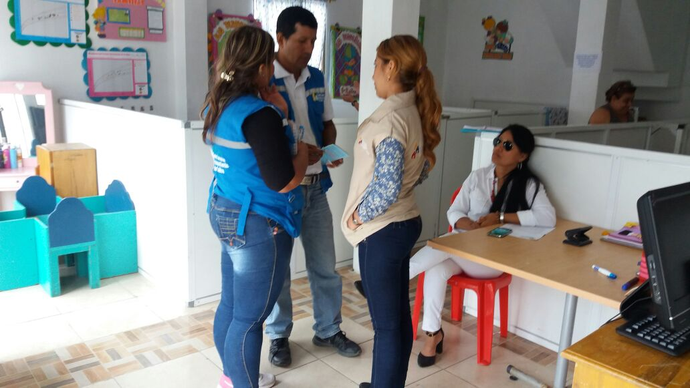
SE REALIZARON 8 SEGUIMIENTOS DE POLITICAS PUBLICAS EN LOS CENTROS DE DESARROLLO INFANTIL DE SALITRE
FECHA: MIERCOLES 31 DE MAYO DEL 2018
LUGAR: PARROQUIAS SALITRE, GENERAL VERNAZA Y JUNQUILLAL.
El Consejo Cantonal de Protección de Derechos realizo observancia y seguimiento de políticas públicas en los Centros de Desarrollo Infantil CDI ubicados en las diferentes parroquias del Cantón Salitre a través de la Comisión integrada por: Una delegada del Distrito del MIES, Ing. Rosa Sánchez, Técnica de Servicios Sociales Sra. Daysi Candelario Promotora de Enlace Técnica del GADM, y Secretaria Ejecutiva de este organismo.
Esta actividad fue ejecutada con la finalidad de constatar el estado de los derechos de los niños y niñas que son atendidos en aquellos centros de desarrollo infantil.

Slide 27
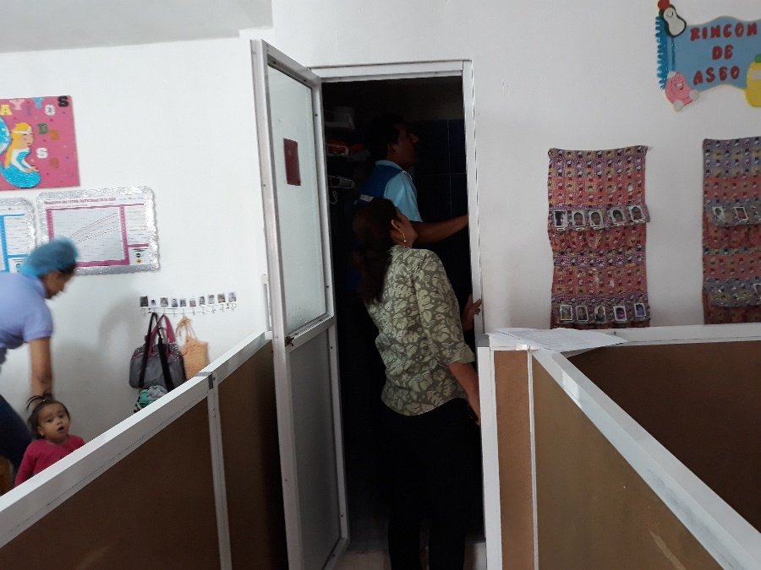
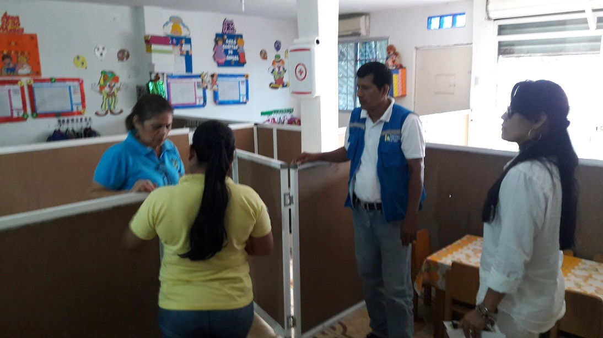
CDI Mis Queridos Angelitos De La Coop. Virgen Del Carmen Mi Segundo Hogar De La Vía A Vernaza Y Juan Franco Guerra De La Vía A Vernaza y al CDI Olmedo Rendon de Junquillal.
Objetico. - Garantizar los derechos de los niños y niñas que son atendidos en los CDI.

Slide 28
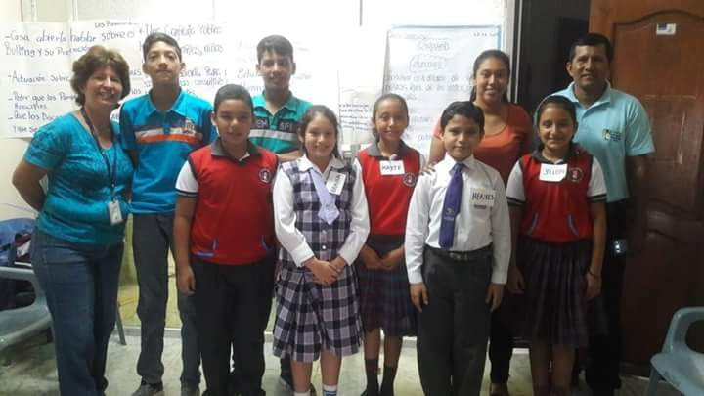
ASAMBLEA DE NIÑEZ Y ADOLESCENCIA PARA ELECCION DEL CONSEJO CONSULTIVO DE NIÑOS, NIÑAS Y ADOLESCENTES.
El Consejo Cantonal de Protección de Derechos, con el apoyo del Consejo Nacional para la Igualdad Intergeneracional, promovió la renovación del Consejo Consultivo Cantonal de niños, niñas y Adolescentes de Salitre.

Slide 29
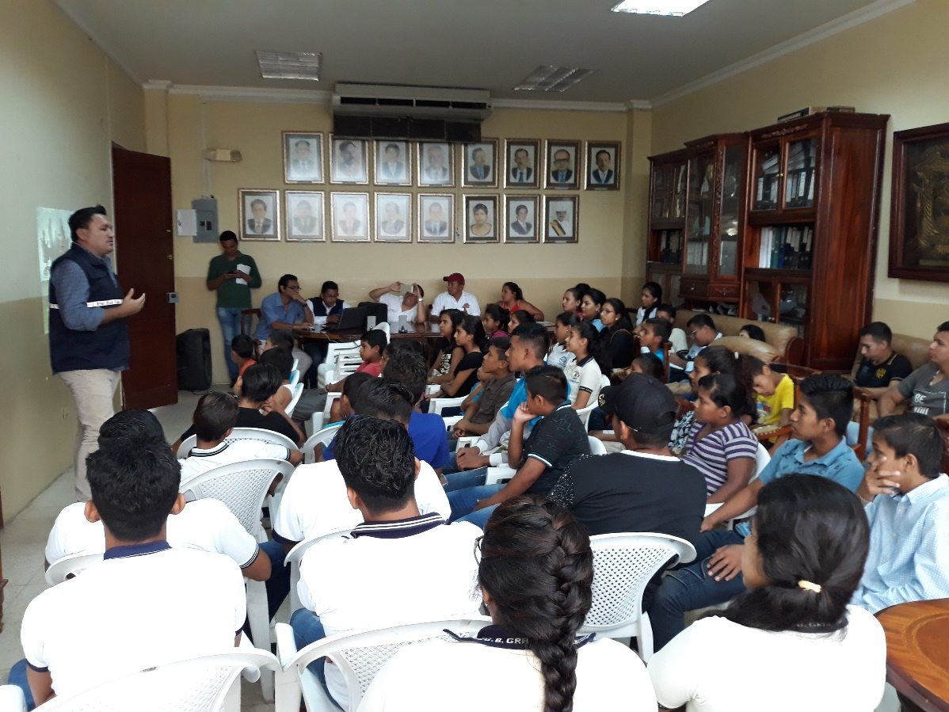
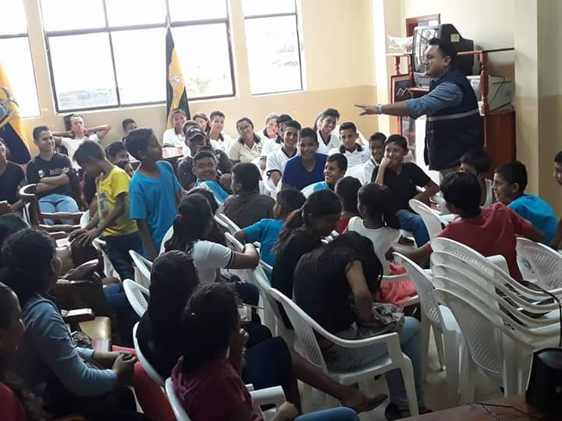
Se coordino taller de Prevención y consecuencias del consumo de Drogas.

Slide 30
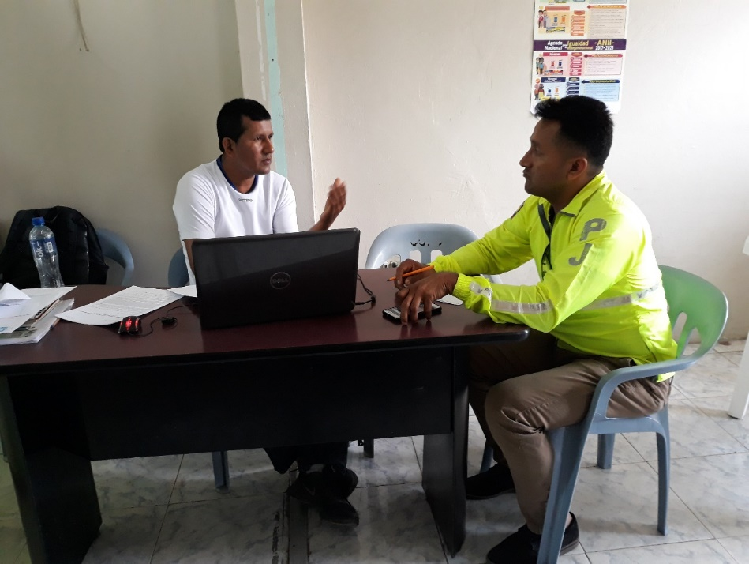
REUNION DE TRABAJO CON PERSONAL DE LA DINAPEN
FECHA: OCTUBRE DEL 2018
LUGAR: Oficina del CCPD
Se solicito vía oficio oficina de la DINAPEN en salitre y se mantuvo reunión con el Sgto. Carlos Cruz Franco, Encargado de la DINAPEN de Daule, quien nos día a conocer que para la apertura de una oficina de la DINAPEN en Salitre es necesario emitir un informe a la autoridad respectiva. Por lo cual solicita que se cuente con una oficina equipada con escritorio, computadora, impresora e internet para poder laborar aquí en Salitre y que la Dinapen enviaría a dos personas especializadas para el trabajo requerido

Slide 31
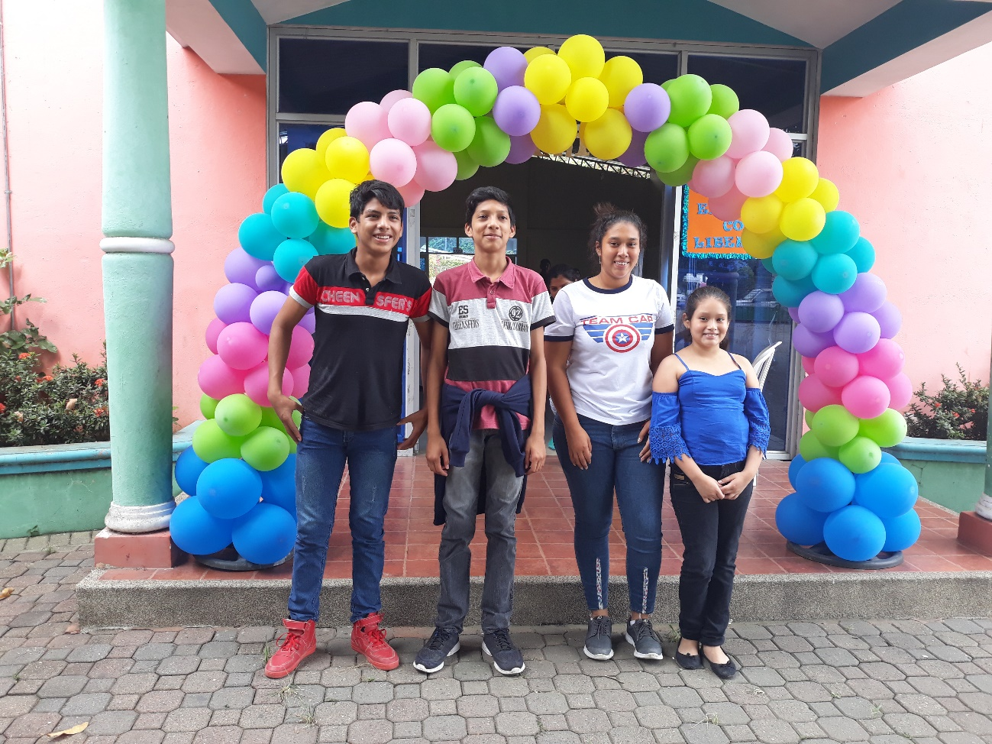
Talleres fuera del cantón salitre
PARTICIPACION EN ASAMBLEA PROVINCIAL DEL GUAYAS PARA ELECCION DE REPRESENTANTES
FECHA: JUEVES 9 DE AGOSTO DEL 2018
LUGAR: CANTON EL TRIUNFO
El Consejo Cantonal de Protección de Derechos realizó el acompañamiento respectivo a los 4 representantes del Consejo Cantonal Consultivo de Salitre.

Slide 32
JÓVENES

Slide 33
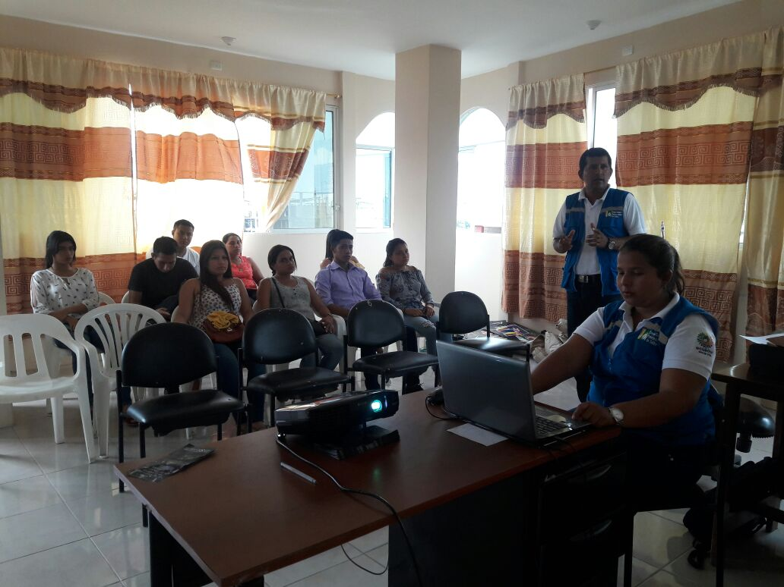
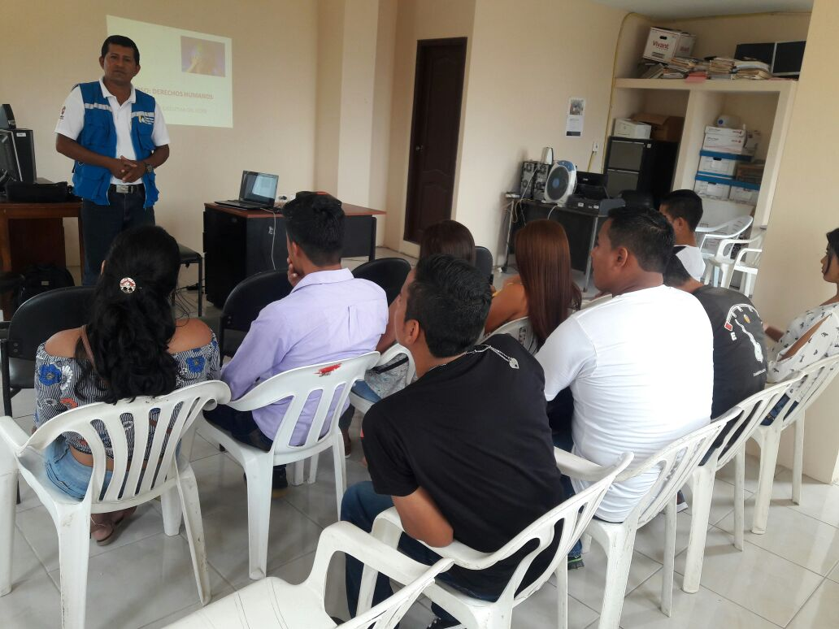
TALLER: DERECHOS HUMANOS CON ENFASIS A GRUPOS DE ATENCION PRIORITARIA
LUGAR: JEFATURA POLITICA
DIRIGIDO A: GRUPO DE JOVENES REVOLUCIONARIOS ALFARISTAS

Slide 34
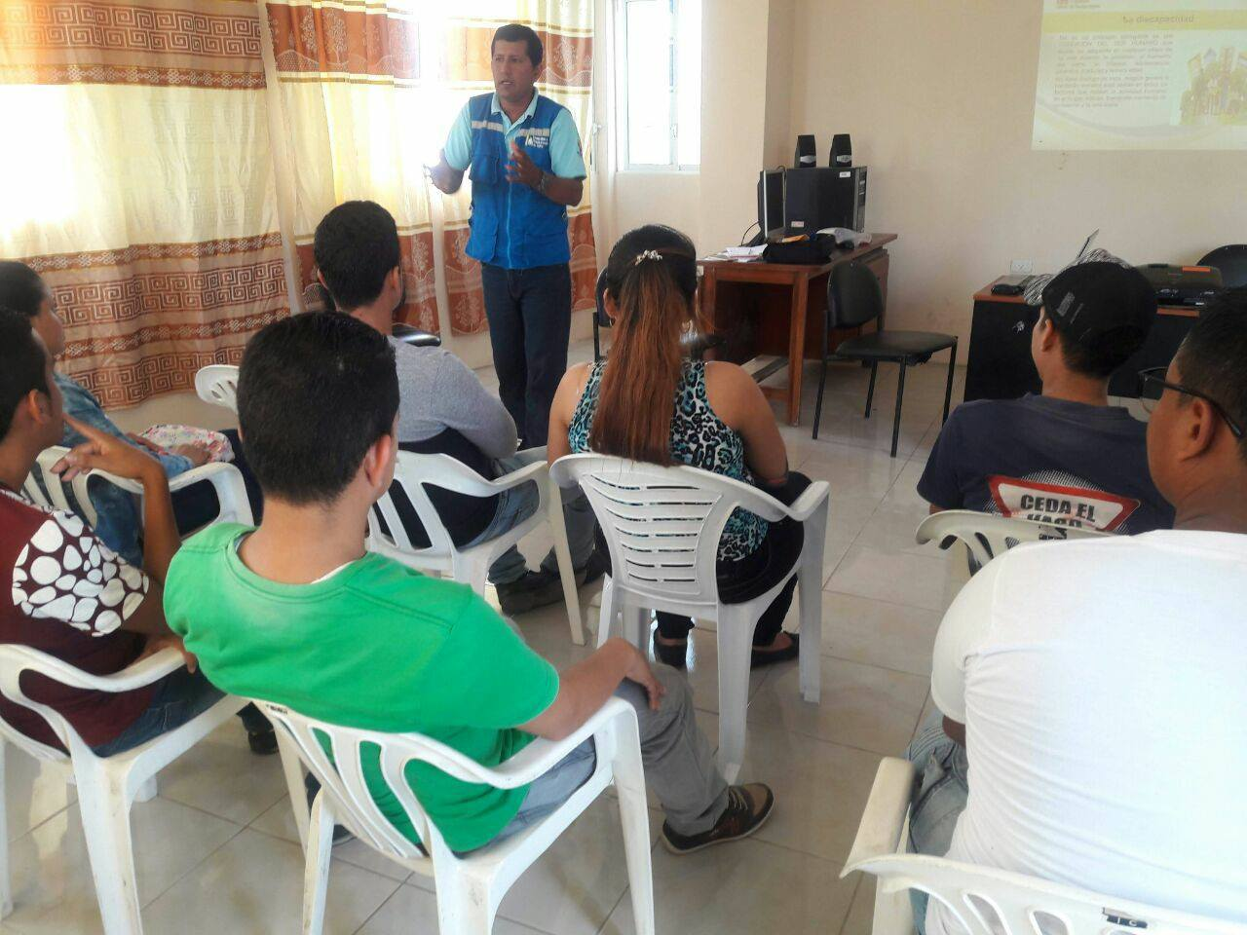
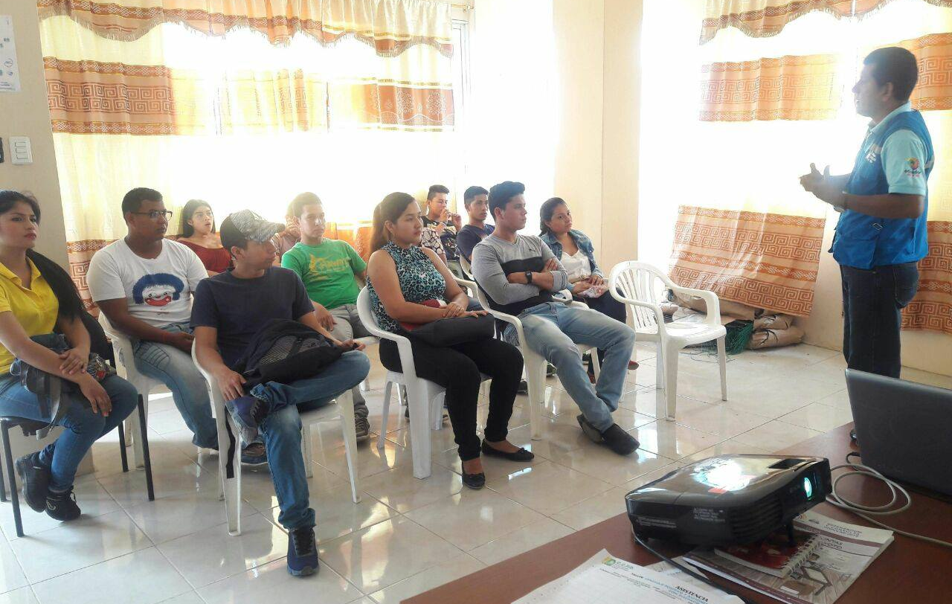
TALLER: LENGUAJE POSITIVO Y ACCIONES AFIRMATIVAS PARA PERSONAS CON DISCPACIDADES
LUGAR: JEFATURA POLITICA
DIRIGIDO A: GRUPO DE JOVENES REVOLUCIONARIOS ALFARISTAS

Slide 35
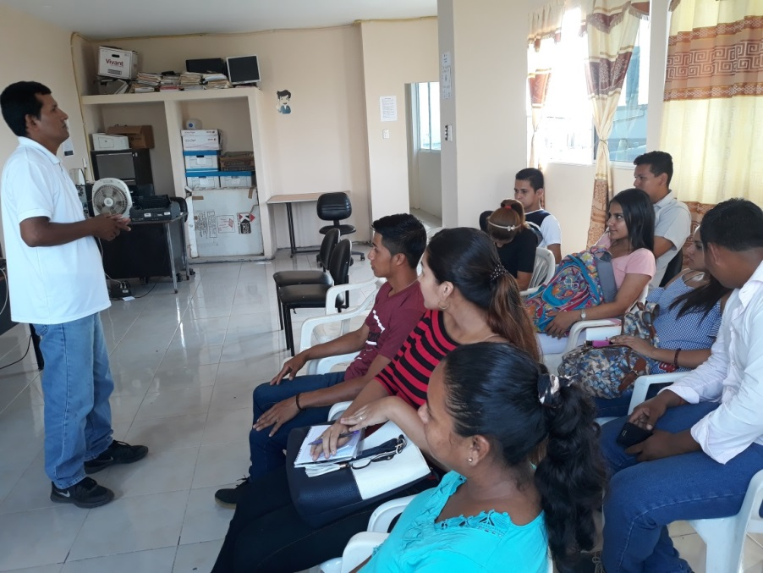
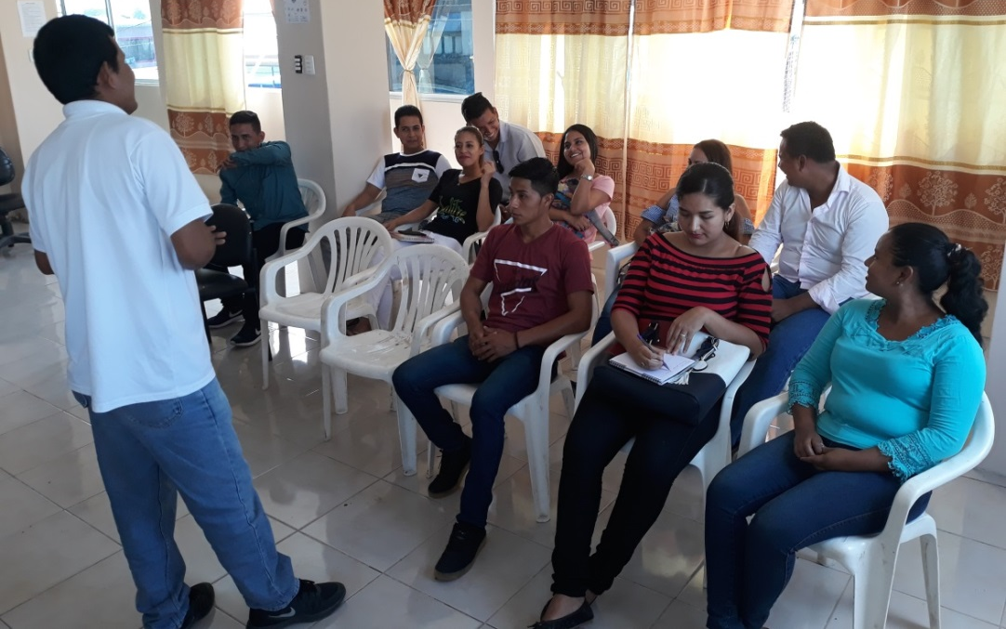
TALLER SOBRE DERECHOS QUE TIENEN LOS ADULTOS MAYORES
LUGAR: JEFATURA POLITICA
DIRIGIDO A: GRUPO DE JOVENES REVOLUCIONARIOS ALFARISTAS

Slide 36
SE COORDINO EL TALLER
: COMO HACER UN PROYECTO DE VIDA EN 8 PASOS.
FECHA: JUEVES 1 de marzo del 2018
LUGAR: ALCALDIA DE SALITRE
Cómo hacer un proyecto de vida en ocho pasos. Es el tema del taller que impartió el Consejo Cantonal De Protección de Derechos CCPD. Dirigido a Jóvenes y grupos vulnerables. Este evento contó con la participación de la Instructora: Lcda. Irma Morán Carbo.
Actividad coordinada por el Consejo Cantonal de Protección de Derechos CCPD y el Ab. Petter Cruz, Director de Desarrollo Social del GADM Salitre. Participaron 30 personas en la mayoría jóvenes de nuestro cantón los cuales se mostraron complacidos con los resultados obtenidos. Al finalizar se entrego certificados a los participantes.

Slide 37
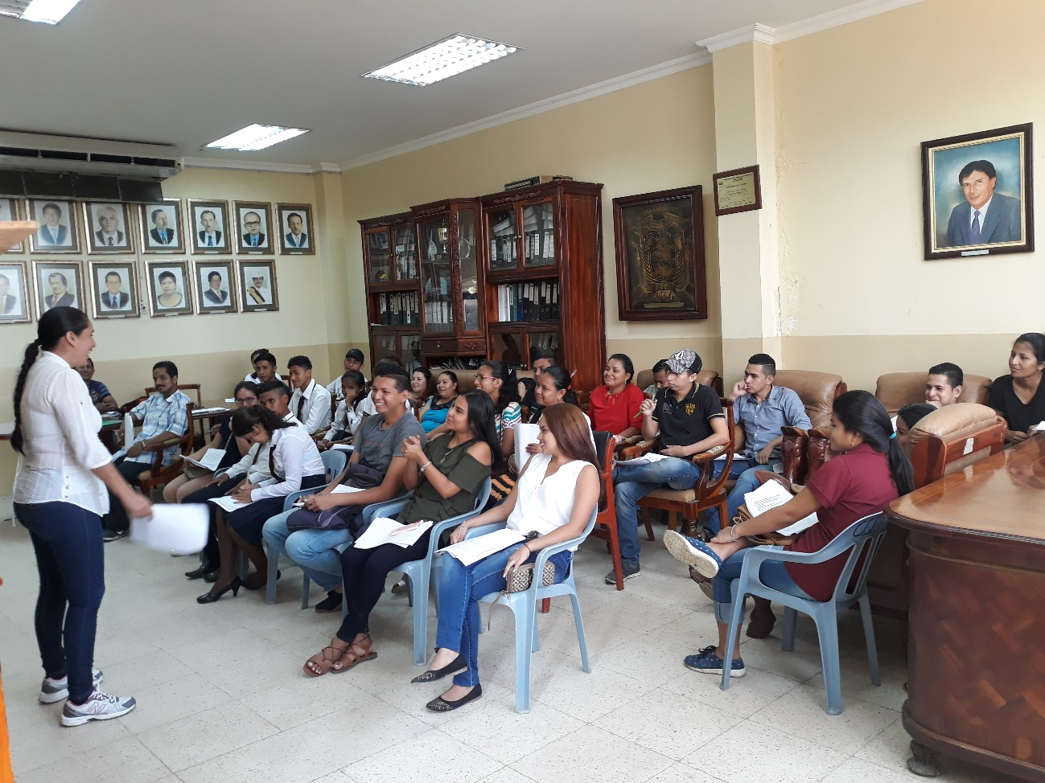
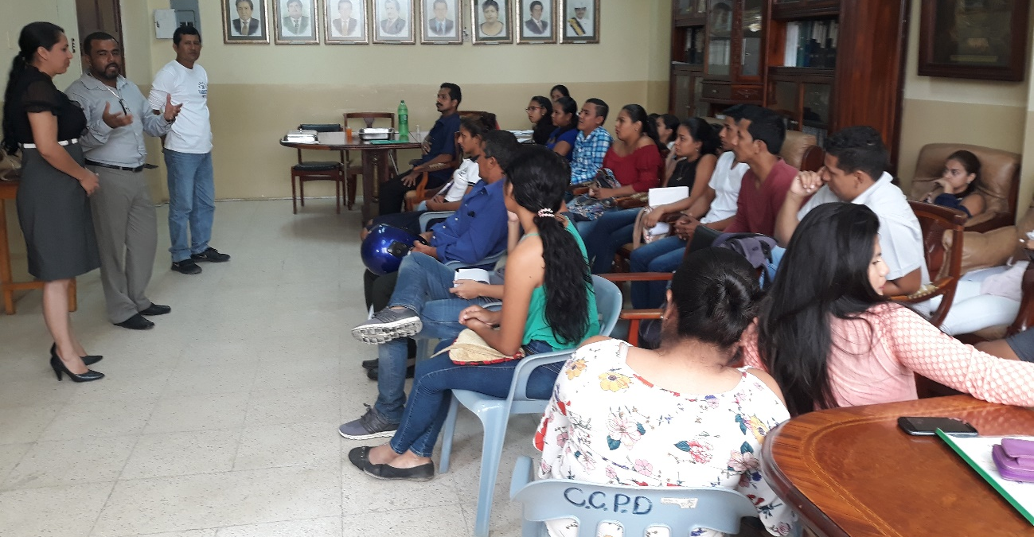

Slide 38
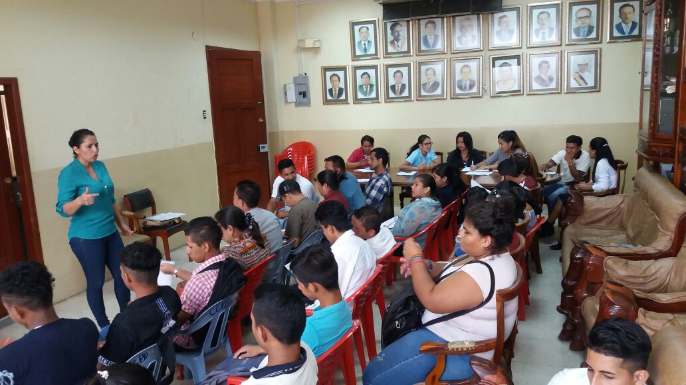
SE DICTO TALLER DE EMPRENDIMIENTO
El taller de emprendimiento para comerciantes y emprendedores se dicto con la finalidad de desarrollar técnicas de ventas y atención al cliente. Esta actividad la realiza la Dirección de Desarrollo Social y Económico y el Consejo Cantonal de Protección de Derechos CCPD.

Slide 39
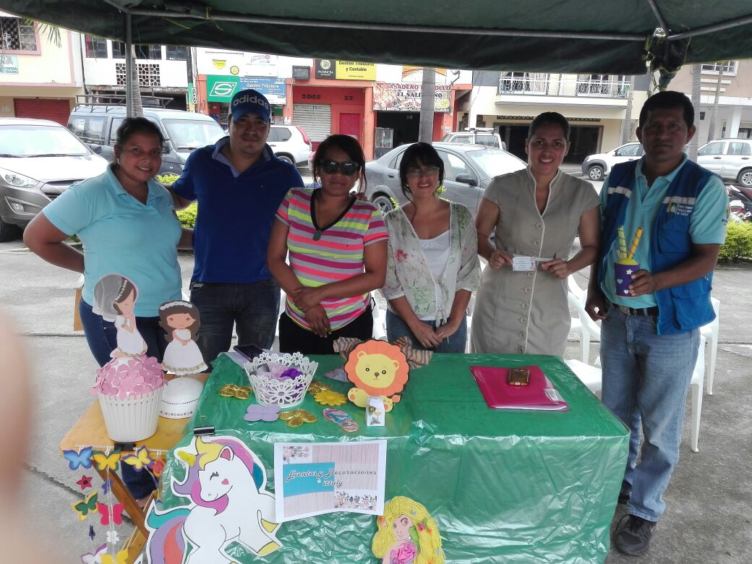
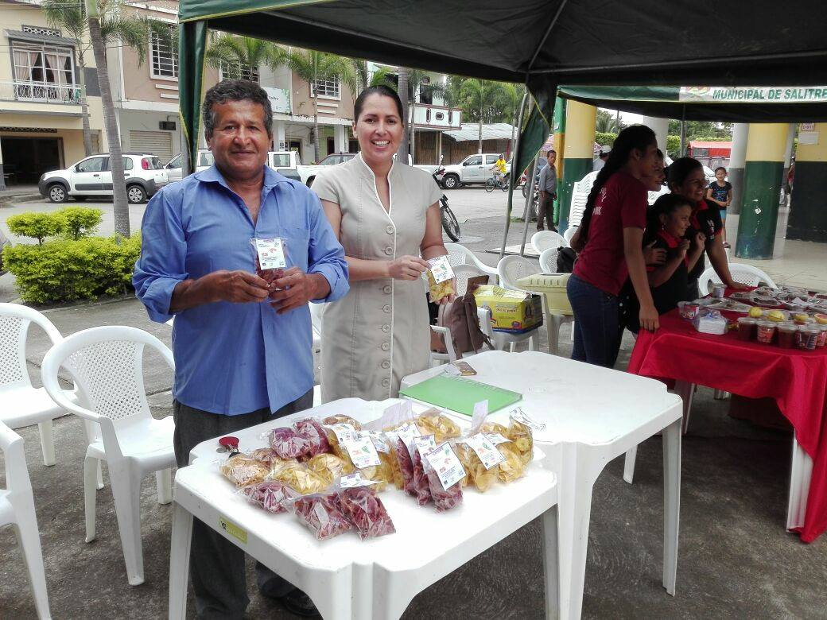
SE CULMINO TALLER DE EMPRENDIMIENTO CON LANZAMIENTO DE PRODUCTOS

Slide 40
SE COORDINO LA ASAMBLEA DE JOVENES
El Consejo de Protección de Derechos a través de su Secretaría Ejecutiva coordinó la Asamblea Cantonal para la elección del Consejo Cantonal Consultivo de Jóvenes de Salitre, donde se realizó la elección del Concejo Cantonal Consultivo de Jovenes del Canton Salitre.
Además se contó con la participación del Ab. Petter Cruz delegado permanente del alcalde, con quien se coordinó un nuevo taller sobre el Eje transversal de la Constitución y los Derechos de Libertad; el mismo que se llevará a cabo en las próximas semanas.

Slide 41
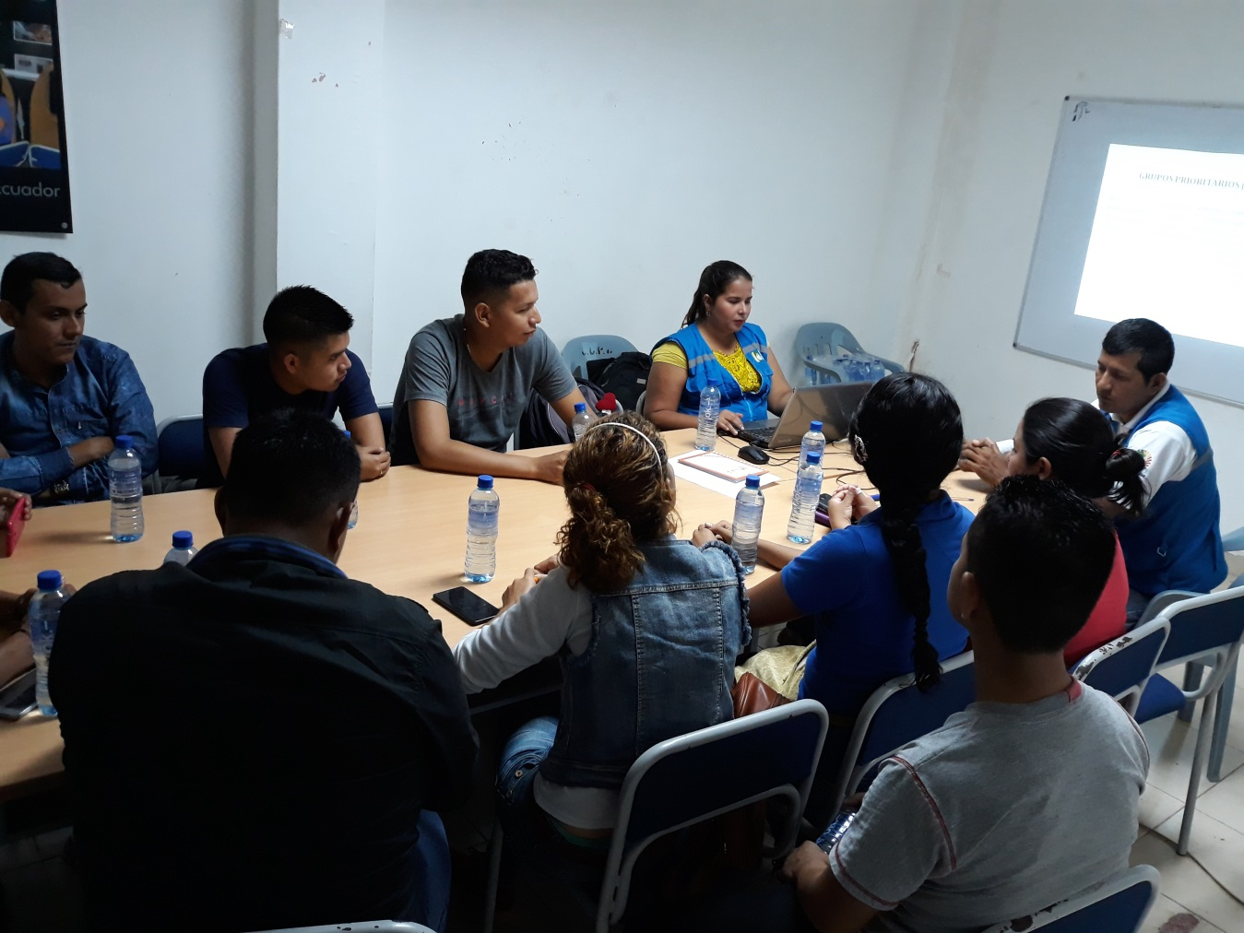
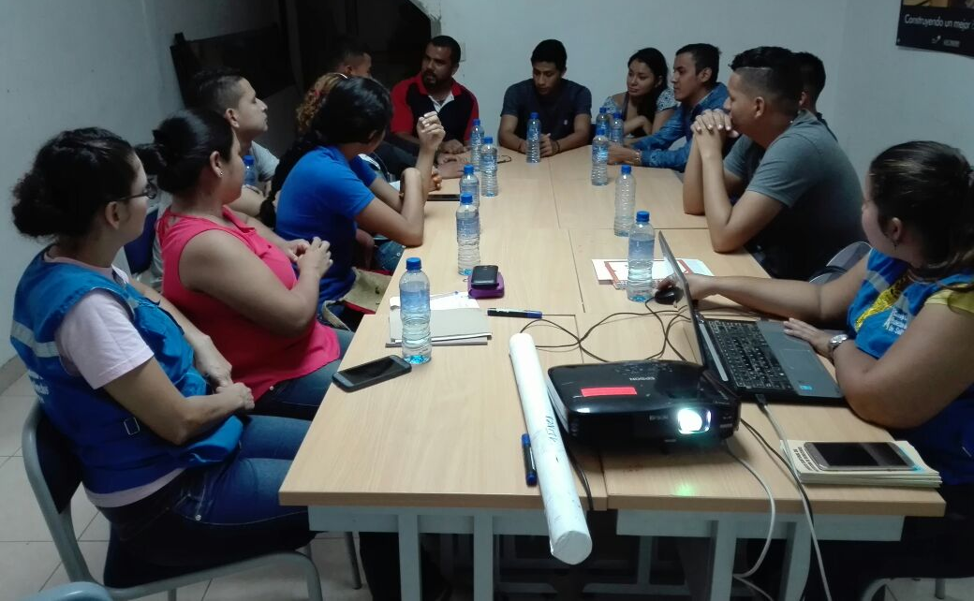
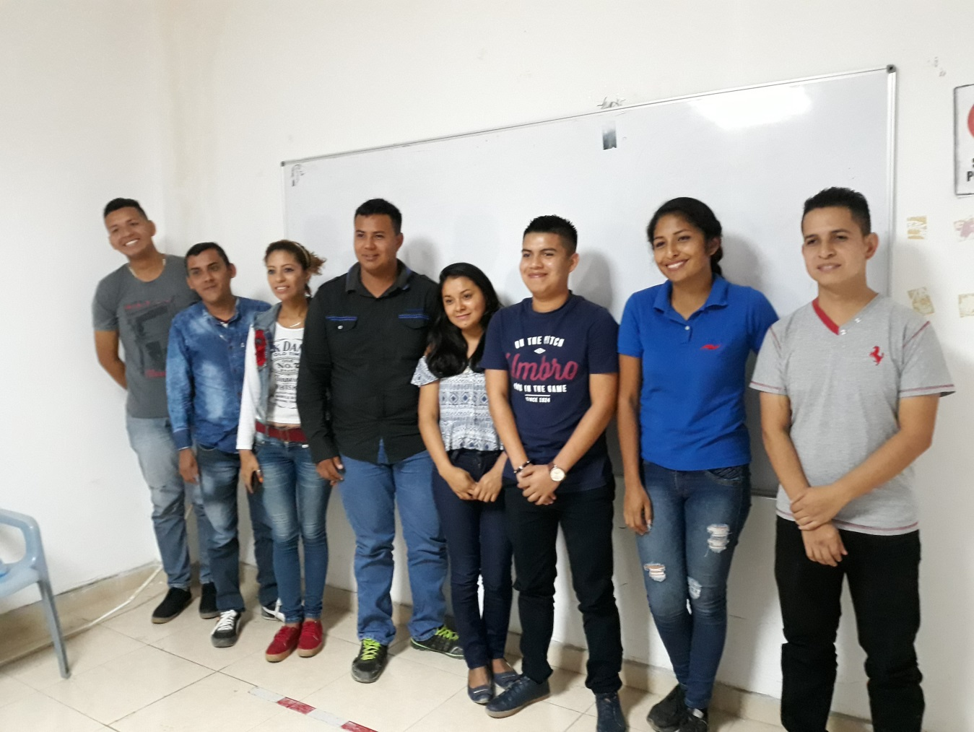
ASAMBLEA CANTONAL PARA LA ELECCION DEL CONSEJO CANTONAL CONSULTIVO DE JOVENES DE SALITRE
LUGAR: INFOCENTRO DE SALITRE
DIRIGIDO A: GRUPO DE JOVENES REVOLUCIONARIOS ALFARISTAS

Slide 42
PERSONAS CON DISCAPACIDAD

Slide 43
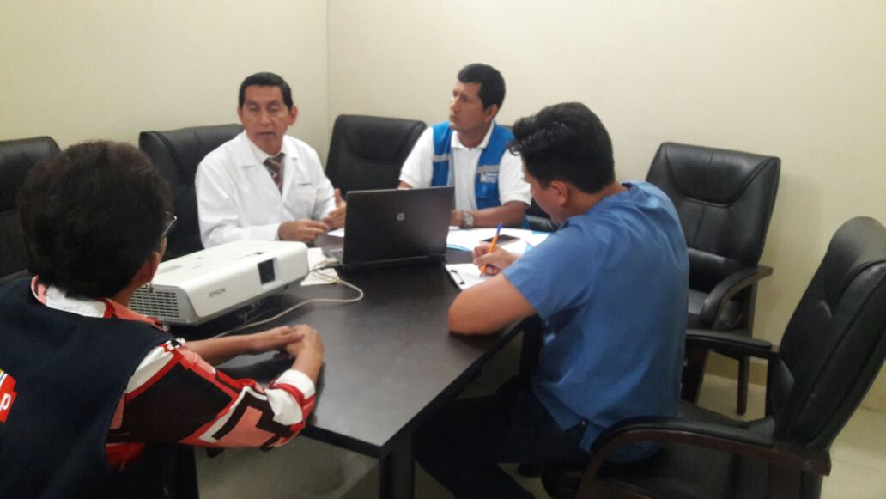
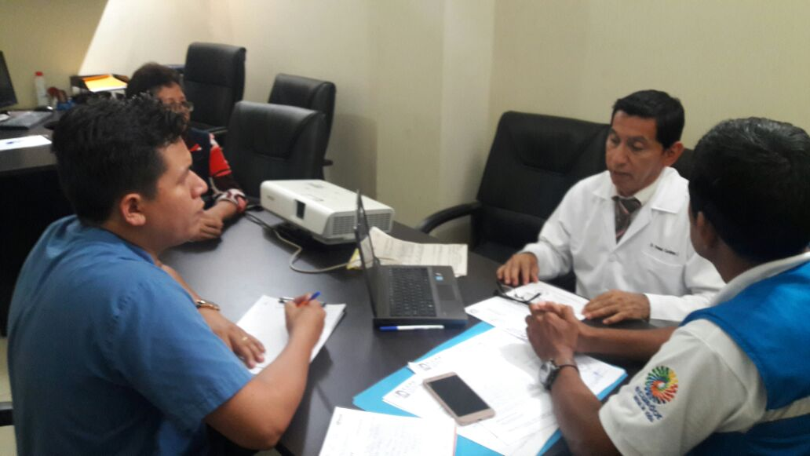
REUNION DE TRABAJO CON DIRECTORA DEL DISTRITO DE SALUD PARA COORDINAR ACCIONES A FAVOR DE LAS PERSONAS CON DISCAPACIDAD
Consejo Cantonal de Protección de Derechos, (CCPD) mantuvo reunión de trabajo la directora del del Distrito de Salud para solicitar información sobre las acciones que se han tomado en los casos presentados por CCPD. En la reunión el Dr. Cárdenas comunico que se están realizando las gestione pertinentes en los casos que a el le corresponden y que al momento no se está imprimiendo certificados de discapacidad por falta de material de impresión de aquel documento pero que el certificado que se les entrega es más explícito y le sirve para cualquier trámite. Asimismo preguntamos por qué no se ha atendido el caso del Sr. Teófilo Almeida por cuanto es una situación de emergencia, ante el Dr. Jaime loor nos comunicó que llamara a la doctora que lo visito y no ha hido mas para que el paciente puede derivarse su caso lo antes posible.

Slide 44
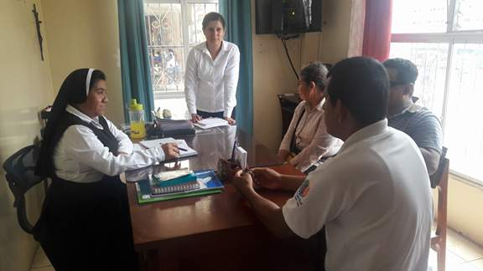
COORDINACION DE ACCIONES A FAVOR DE PERSONAS CON DISCAPACIDAD.
FECHA: miércoles 9 de mayo del 2018
LUGAR: UNIDAD EDUCATIVA PARTICULAR FRANCISCANO SALITRE
COORDINANDO ACCIONES EN FAVOR DE FAMILIA DE PERSONAS CON DISCAPACIDAD VISUAL EN LA UNIDAD EDUCATIVA FRANCISCANO SALITRE, DONDE FUIMOS RECIBIDOS POR LA HNA. MILAGROS SANDOVAL CHERO, RECTORA DEL PLANTEL , QUIEN DIO APERTURA PARA QUE AQUELLAS PERSONAS REALICEN UNA ACTIVIDAD INCLUSIVA DE TRABAJO EN TIEMPO Y ESPACIO SIN AFECTAR LA JORNADA EDUCATIVA.

Slide 45
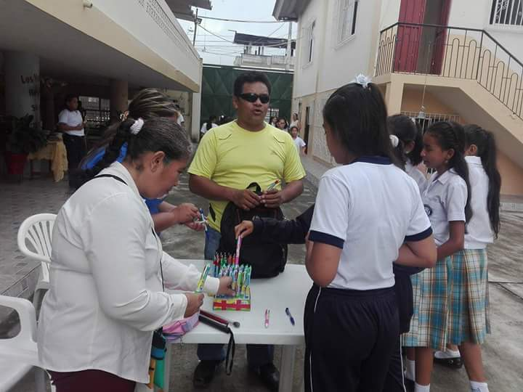
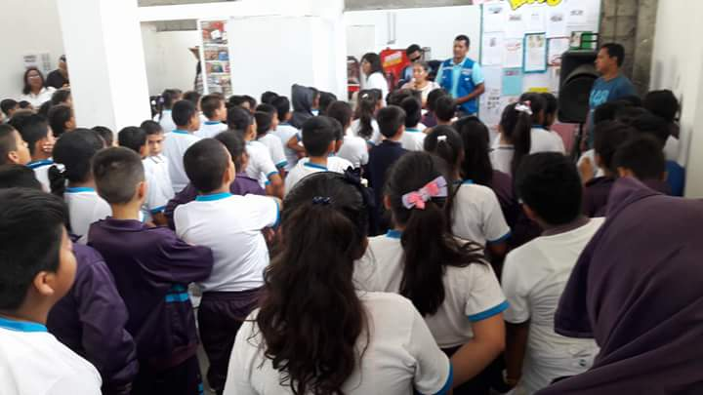
ACOMPAÑAMIENTO A PERSONAS CON DISCAPACIDAD.
FECHA: miércoles 14 de mayo del 2018
LUGAR: UNIDAD EDUCATIVA PARTICULAR FRANCISCANO SALITRE
GRACIAS A LA UNIDAD EDUCATIVA ISIDRO LOPEZ BERMEO, UE FRANCISCANO SALITRE Y LA IGLESIA EVANGELICA EL SALVADOR DIVINO, POR LA APERTURA Y APOYO PARA QUE PERSONAS CON DISCAPACIDAD VISUAL REALICEN ACTIVIDAD INCLUSIVA AL TRABAJO Y PROMOVER UN MENSAJE DE SENSIBILIZACION.

Slide 46
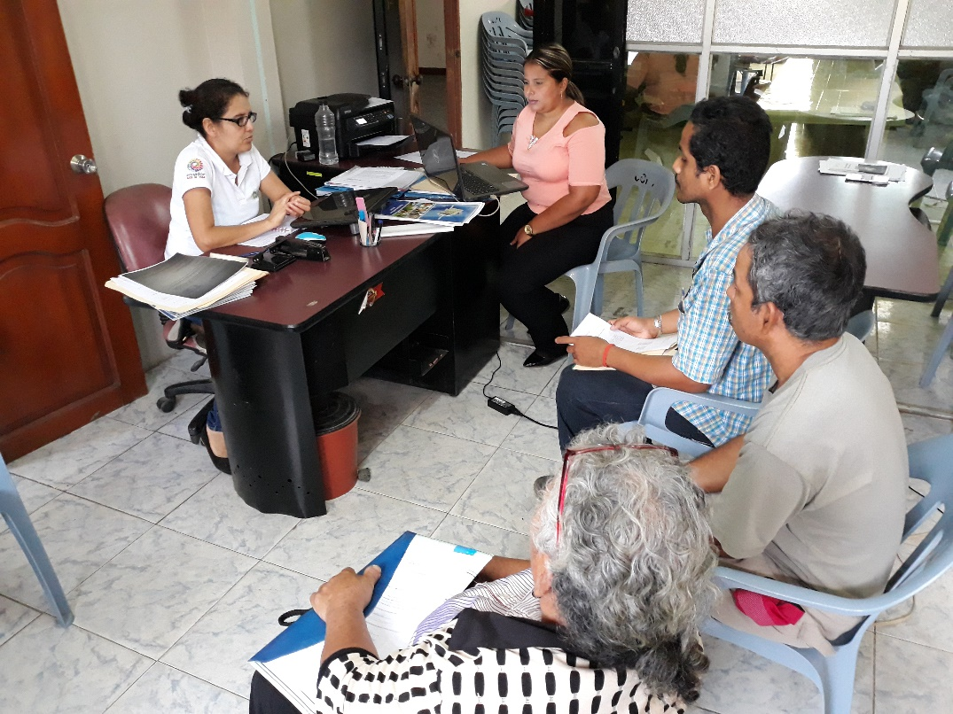
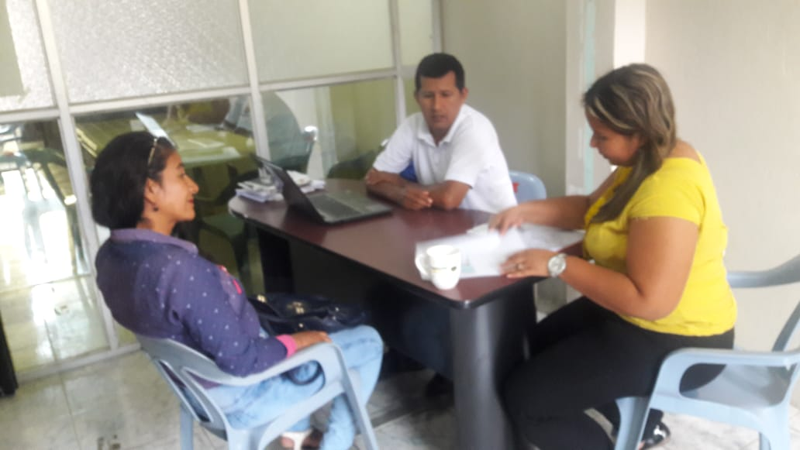
13 CASOS DE ORIENTACION EN DERECHOS - TRAMITE DE CASOS DISTRITO SALUD – MIES - DE PERSONAS ADULTAS MAYORES CON DISCAPACIDADES

Slide 47
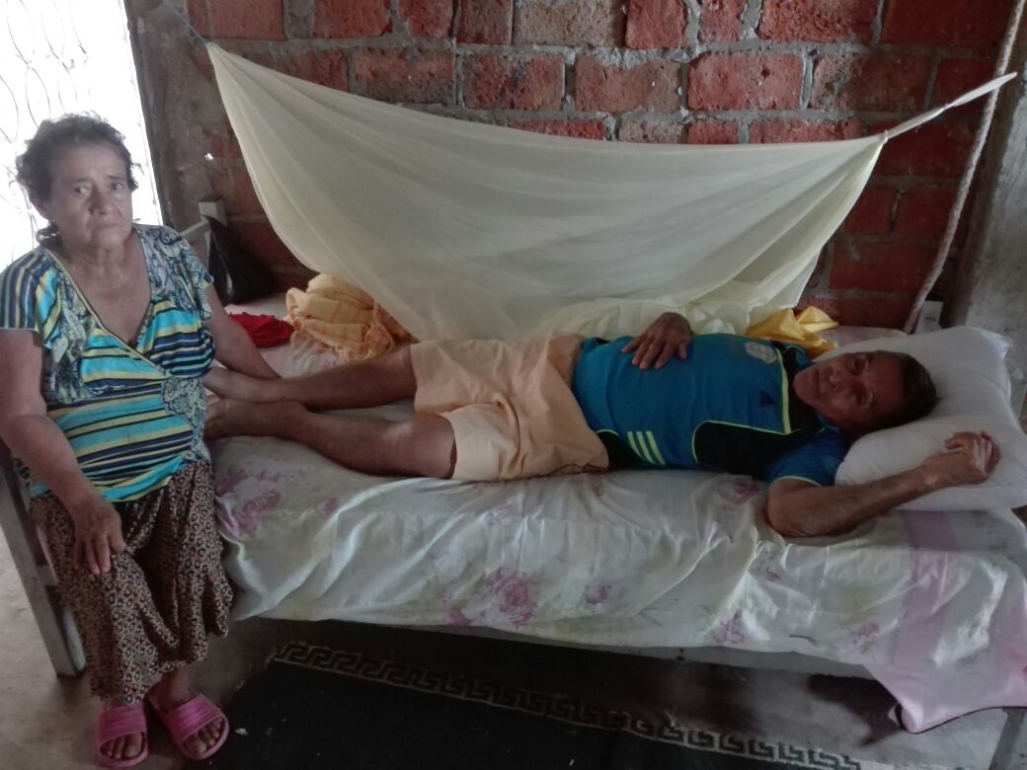
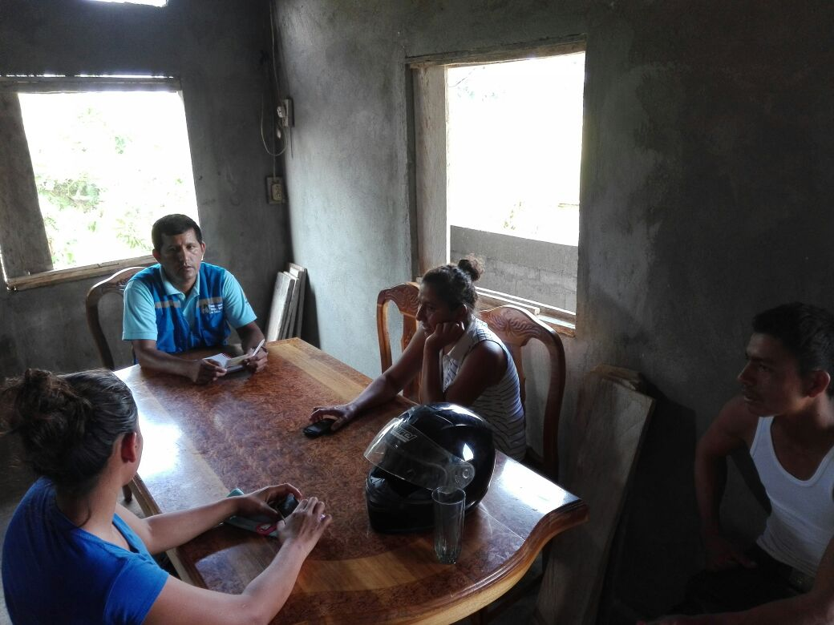
LEVANTAMIENTO DE INFORMACION A PERSONAS CON DISCAPACIDAD
Se realizó visita a 4 familias de personas con discapacidad de diferentes recintos de la parroquia Junquillal.

Slide 48
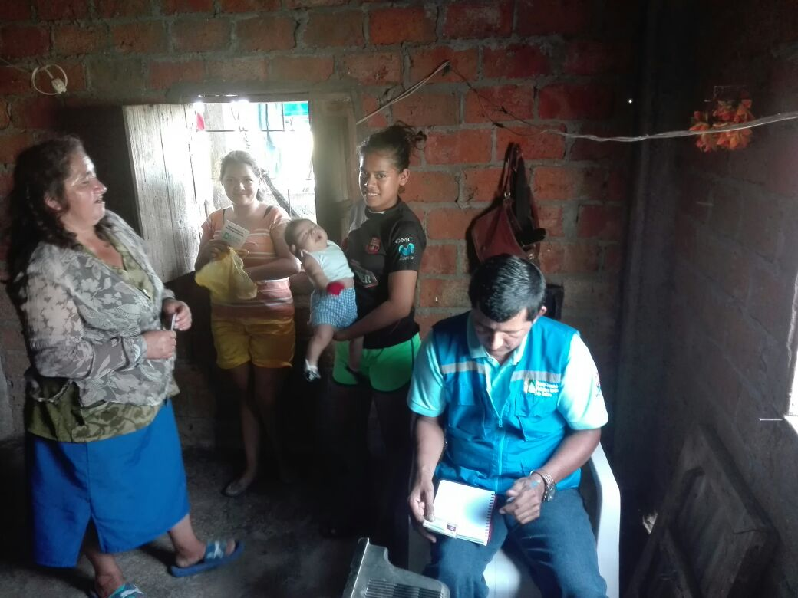

Slide 49
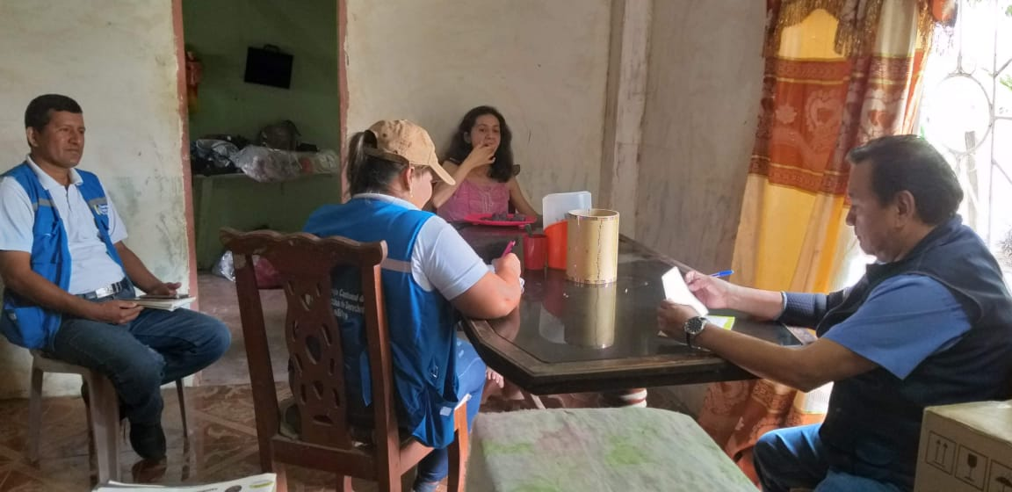
VISITA A PERSONAS CON DISCAPACIDAD
Comisión integrada por Dr. Luis Tamayo del Distrito de Salud, Lorena Villacis y Secretaria Ejecutiva, realizo seguimiento a casos de personas con discapacidades en el Rcto. San Nicolas y Rcto. La Libertad.
SE VISITARON A 20 FAMILIAS PERTENECIENTES A LAS DIFERENTES SECTORES Y PARROQUIAS DEL CANTÓN SALITRE.

Slide 50
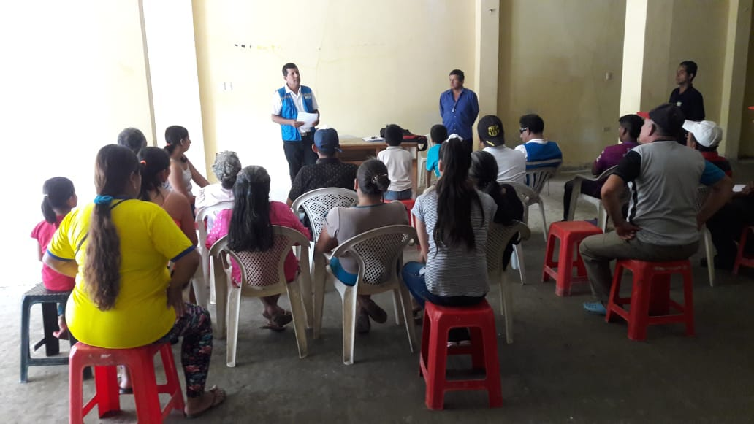
SOCIALIZACION DE DERECHOS DE PERSONAS CON DISCAPACIDADES
El Concejo Cantonal de Protección de Derechos en coordinación con la Dirección de Acción Social del GADM dictaron charla sobre derechos de personas o grupos de atención prioritaria, específicamente los de las personas con discapacidad, a quienes se les dio a conocer también las acciones afirmativas para personas con discapacidad.

Slide 51
RESOLUCIÓN TERCERA: Se dio a conocer a las entidades y organismos que brindan servicio a Personas con Discapacidad la Ley Orgánica de Discapacidades Art. 11 y 12 y el Decreto de Ejecutivo 194, donde manifiestan que el documento habilitante para acceder a descuentos y exoneración es la cedula de ciudadanía, el carnet de Discapacidad o certificado emitido por la autoridad competente.
ENERO:
RESOLUCIÓN TERCERA: Posesionar al Consejo Consultivo de Discapacidades y Consejo Consultivo de Jóvenes de Salitre.
FEBRERO:

Slide 52
ADULTOS MAYORES

Slide 53
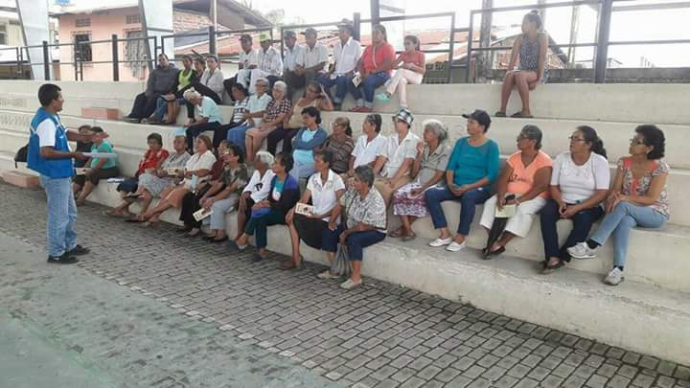
SOCIALIZACION DE DERECHOS DE PERSONAS ADULTAS MAYORES
FECHA: miércoles 14 de mayo del 2018
LUGAR: PARROQUIA LA VICTORIA
El Consejo Cantonal de Protección de Derechos, CCPD, dictó charla de socialización de derechos a los adultos mayores de la Parroquia La Victoria beneficiarios del proyecto Por una vida saludable que se ejecuta en convenio Municipio de Salitre y Mies.

Slide 54
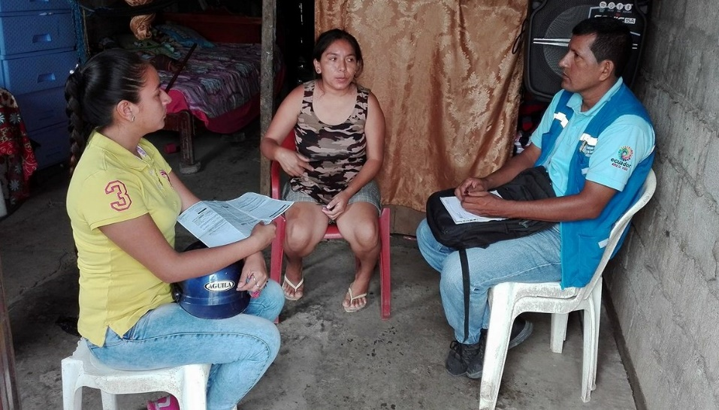
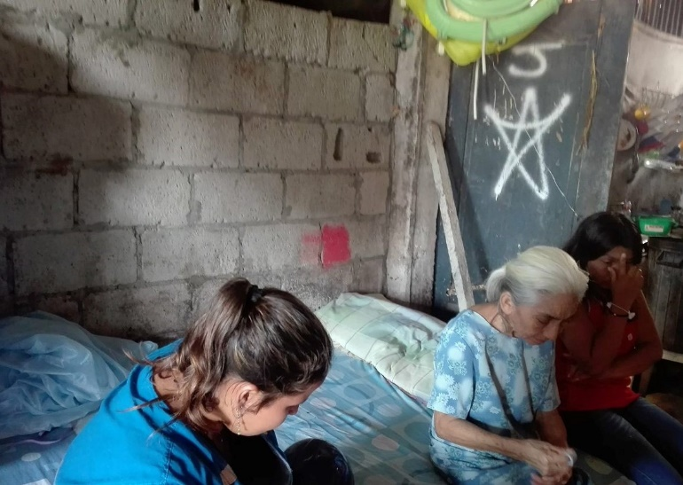
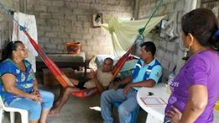
VISITAS A PERSONAS ADULTAS MAYORES EN COORDINACION CON TECNICA DEL MIES-GAD
Se realizo visitas a personas adultas mayores del Sector Pueblo Nuevo, en coordinación con la Srta. Evelin Castro. Con la finalidad de promover que estas personas de 65 años en adelante participen del Proyecto Salitre por una vida saludable del Mies-GADMS para personas adultas mayores.
Resultado: Se logró conversar con 15 personas aproximadamente del sector de pueblo nuevo que podrían participar en el proyecto.

Slide 55
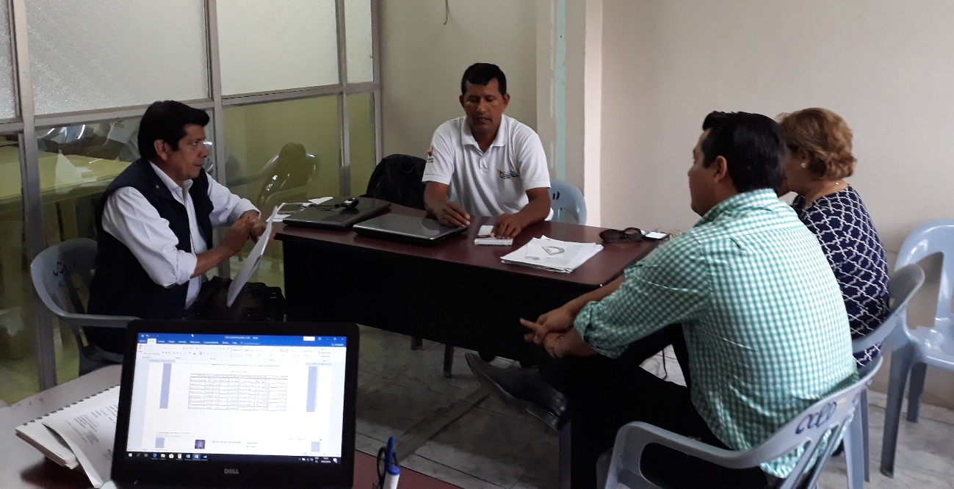
REUNION CON PERSONAL DE LA DEFENSORIA DEL PUEBLO.
FECHA: Jueves 14 de junio del 2018
LUGAR: OFICINA DEL CCPD
La Secretaría Ejecutiva del Consejo Cantonal de Protección de Derechos de Salitre, recibió la visita de la Ab.Roxana Rezabala Mera, Coordinadora Zonal de la Defensoría del Pueblo y el Lcdo. José Villacrés, con quienes se mantuvo una reunión de trabajo donde se revisó el proyecto de ordenanza para personas mayores.
En esta reunión se acordó entregar nuevamente la propuesta de ordenanza para la garantía de derechos de personas adultos mayores el día 12 de julio del 20018 ante el alcalde y concejales, con la presencia de representantes de adultos mayores, representantes CCPD y delegados de la Defensoría del Pueblo.

Slide 56
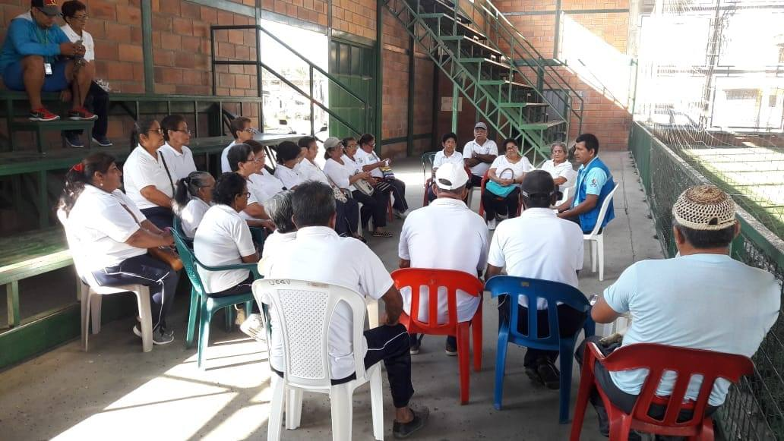
El Consejo Cantonal de Protección de Derechos CCPD a través de su Secretaría Ejecutiva, socializa propuesta de ordenanza para personas adultas mayores para el ejercicio de derechos y garantías de sus derechos.

Slide 57
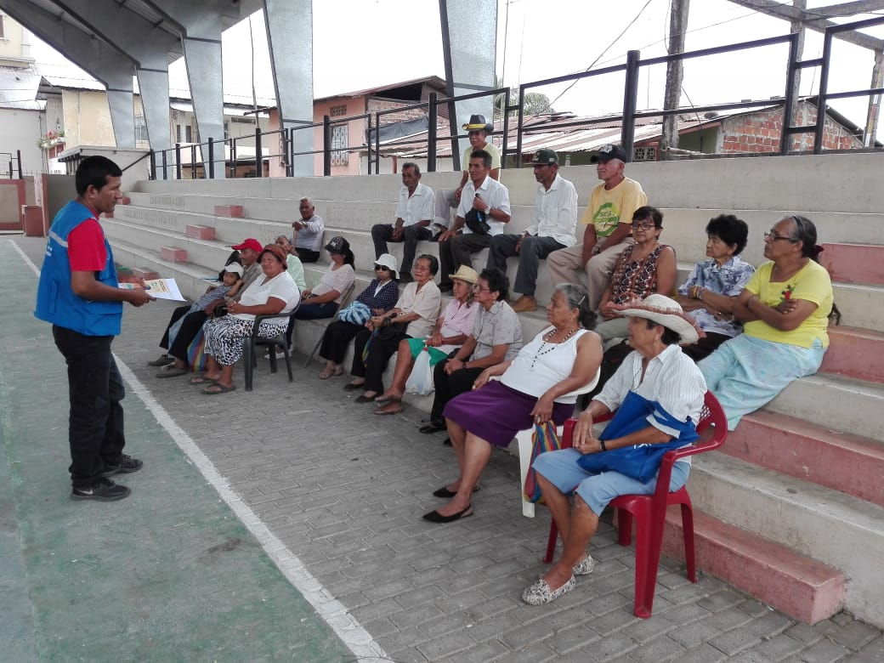
El Consejo Cantonal de Protección de Derechos, CCPD, socializó el Proyecto de Ordenanza para adultos mayores; esto se realizó en la Parroquia La Victoria a los beneficiarios del proyecto Por una vida saludable que se ejecuta en convenio Municipio de Salitre y Mies.

Slide 58
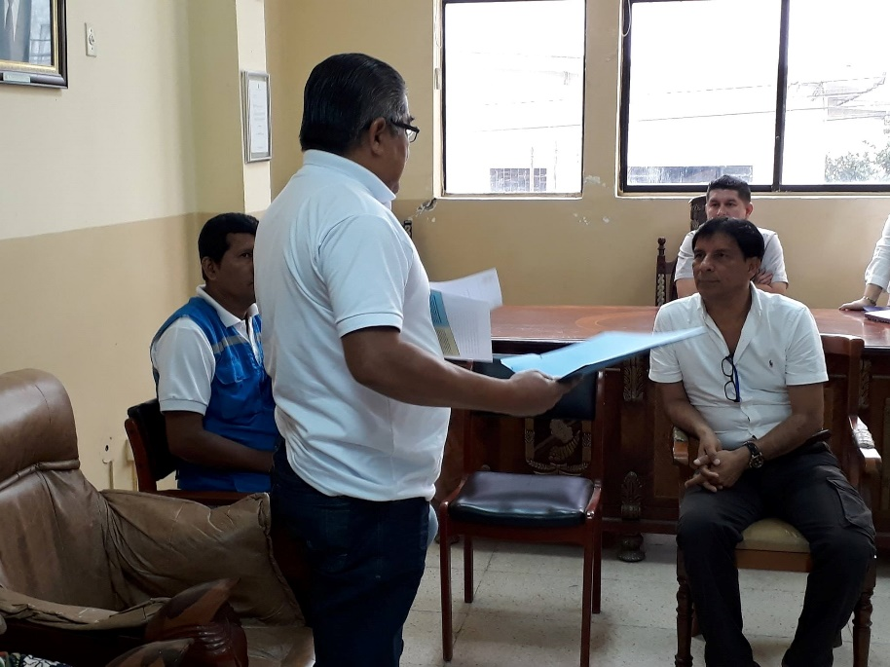
ENTREGA DE PROPUESTA DE ORDENANZADA – ADULTOS MAYORES
Entrega del proyecto de ordenanza para el Buen Vivir y Regulaciones de Tarifas e impuestos de las personas adultas mayores del Cantón Salitre por parte de representantes de adultos mayores y el Secretario Ejecutivo del Consejo Cantonal de Protección de Derechos; este proyecto tiene como objetivo conseguir el respeto de todos los derechos de este grupo vulnerable de la población.

Slide 59
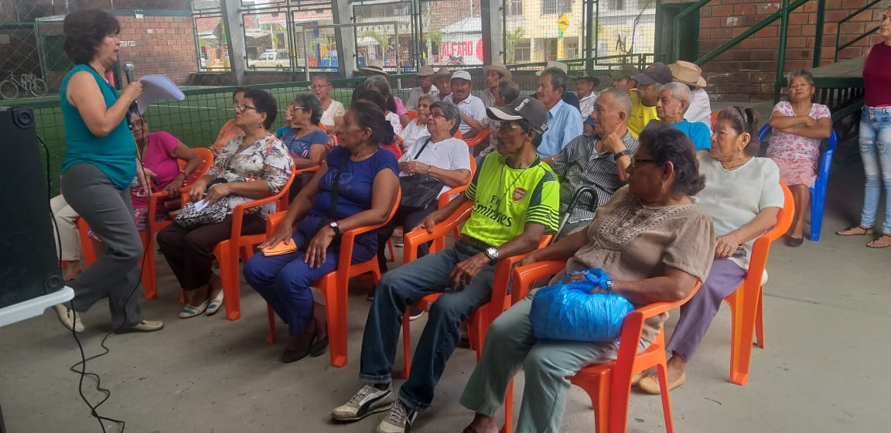
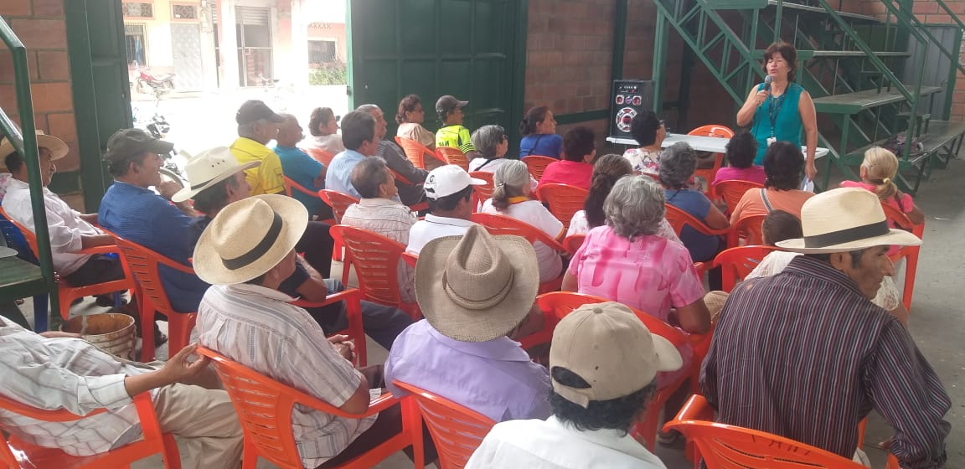
SOCIALIZACION DE LAS OBJECIONES DEL EJECUTIVO AL PROYECTO DE LEY DE ADULTOS MAYORES
La Ab. Lilia Rizzo, Técnica Nacional del CNII realizó la socialización de las objeciones que hizo el ejecutivo al Proyecto de Adultos Mayores. Esta actividad fue coordinada por el CCPD y estuvo dirigida a personas adultas mayores que participan en el Proyecto Muévete Salitre por una vida Sana del GADMS-MIES

Slide 60

CHARLA DE BUEN TRATO AL ADULTO MAYOR
Se dicto charla de reflexión en el buen trato al adulto mayor a los abuelitos de los niños y niñas que asisten al CDI Mis queridos Angelitos de la Coop. Virgen del Carmen de Salitre.

Slide 61
RESOLUCIÓN TERCERA: Socializar Proyecto de Ordenanza para el Buen Vivir y Regulaciones de Tarifas e Impuestos de las Personas Adultas Mayores del Cantón Salitre.
JUNIO:

Slide 62

SOCIALIZACION DE DERECHOS DE PERSONAS O GRUPOS DE ATENCION PRIORITARIA
La Secretaría Ejecutiva del Consejo Cantonal de Protección de Derechos de Salitre, socializó a las madres y padres de familia los derechos de personas o grupos de atención prioritaria.

Slide 63
ACTIVIDADES RELACIONADES A GRUPOS DE GENERO

Slide 64


CHARLA SOBRE EL PROCESO A SEGUIR EN CASOS DE VIOLENCIA INTRAFAMILIAR
Se dictó Charla de Prevención y Ruta a seguir en casos de violencia intrafamiliar, a las madres de familia que pertenecen al Centro de Desarrollo Infantil “Mis queridos Angelitos, ubicado en la Coop. De Vivienda Virgen del Carmen de la Cabecera Cantonal de Salitre.

Slide 65


CHARLA SOBRE EL PROCESO A SEGUIR EN CASOS DE VIOLENCIA INTRAFAMILIAR
Se dictó Charla de Prevención y Ruta a seguir en casos de violencia intrafamiliar, a las madres de familia que pertenecen al Centro de Desarrollo Infantil “Juan Franco Guerra” que se encuentra ubicado en el Rcto. Las Ramas, perteneciente a la Parroquia General Vernaza,

Slide 66

CHARLA SOBRE EL PROCESO A SEGUIR EN CASOS DE VIOLENCIA INTRAFAMILIAR
Se dictó Charla de Prevención y Ruta a seguir en casos de violencia intrafamiliar, a las madres de familia que pertenecen al Centro de Desarrollo Infantil “Mi Segundo Hogar” que se encuentra ubicado en la Vía Vernaza de la Cabecera Cantonal.

Slide 67
Se presento Proyecto de Ordenanza para Prevenir y Erradicar la Violencia contra las Mujeres en el Cantón Salitre.

Slide 68
13 casos de ORIENTACIONES EN DERECHOS

Slide 69

Se dio la correspondiente orientación en derechos a la Sra. Lourdes Quinde Polanco, moradora del Recinto San Nicolas, quien solicitó información para realizar trámite y poder obtener carnet de discapacidad que otorga el Ministerio de Salud para un familiar.

Slide 70

Se dio la correspondiente orientación en derechos a la Lcda. Karina Lago Silva, referente a Derechos de grupos prioritarios en relación a beneficios sociales.

Slide 71


LEVANTAMIENTO DE INFORMACIÒN DE FAMILIAS AFECTADAS POR INCENDIO EN SALITRE
Se realizó visita a las familias afectadas por el incendio ocurrido el día 2 de noviembre del presente año, en la Cooperativa de Vivienda Buenos Aires, donde 7 casas fueron totalmente quemadas, y las familias han recibido la respectiva atención en la emergencia y atención complementaria.

Slide 72
COORDINACION INTERINSTITUCIONAL
Se conformo la Mesa de Protección Integral de Derechos

Slide 73

El Concejo Cantonal de Protección de Derechos participó en el evento NOS TOMAMOS LA PLAZA promoviendo la campaña #NI UNA GUGUA MENOS #NI UN GUAGUA MENOS con el objetivo de “Contribuir a que la población, la comunidad y las familias se cuestiones sobre la naturalización del uso de la violencia y el abuso en todas sus formas contra los niños niñas y adolescentes,

Slide 74

REUNION DE TRABAJO DE LA RED INTERINSTITUCIONAL DE PROTECCION DE DERECHOS DE SALITRE

Slide 75


REUNION DE TRABAJO DE COMISION PARA LA ELABORACION DEL PLAN DE ACCION DE LA MESA DE PROTECCION
Se realizo la reunión de la Comisión de la mesa de protección de Derechos donde se realizó la elaboración de la Propuesta del Plan de Acción de la Red Interinstitucional.
Para lo cual se trabajó con las siguientes problemáticas: Prevención y erradicación del consumo de drogas, Violencia Intrafamiliar (Prevención y erradicación de la violencia de género y fortalecimiento del vínculo familiar), y Erradicación del Trabajo Infantil (deserción escolar).

Slide 76


PREGON Y CASA ABIERTA PARA PREVENIR Y ERRADICAR LA VIOLENCIA CONTRA LA MUJER

Slide 77
RESOLUCIONES RELEVANTES

Slide 78
RESOLUCIÓN SEXTA: Resolución para la Activación de la Mesa de Protección Integral de Derechos.
JUNIO:
RESOLUCIÓN OCTAVA: Emitir Proyecto de Ordenanza para Prevenir y Erradicar la Violencia contra las Mujeres en el Cantón Salitre.
Art.2.- Solicitar al Consejo Municipal de Salitre sea considerado para su análisis y aprobación en cumplimiento la Ley Orgánica Integral para Prevenir y Erradicar la Violencia Contra las Mujeres.
JULIO:
RESOLUCIÓN NOVENA: Correspondiente al Acta # 12 de fecha 21 de Diciembre de 2018, Autorizar al Secretario Ejecutivo del CCPD para que coordine actividades de Promoción del Voto Facultativo.
DICIEMBRE:
12 SESIONES ORDINARIAS DEL AÑO 2018
70 RESOLUCIONES DEL AÑO 2018

Slide 79
MUCHAS GRACIAS POR SU ATENCIÒN
Servidores del CCPD
Nilson López Hidalgo, Secretario Ejecutivo
Silvia Bustamante Moncada, Secretaria Contadora
María Barriga Macías, Auxiliar de Oficina

